Slide 1


这个标题我也不知道叫啥
戴 赛 - 中国科学技术大学
Dai Sai - University of Science and Technology of China

Slide 2
云计算
什么是云计算
云计算的好处
云计算的类型
什么是AWS
01
Cloud
Computing
目 录
02
EC2
什么是EC2
EC2的基本架构
网络和安全性
存储
Amazon Elastic Compute Cloud
03
DEMO
EC2设置
启动实例
安装实例
安装LAMP
Demo

Slide 3
第一部分
云计算
※ 1.1 什么是云计算
01
※ 1.2 云计算的好处
※ 1.3 云计算类型
※ 1.3.1 计算模型:IaaS PaaS SasS
※ 1.3.2 部署模型::云 混合云 内部云
※ 1.4 什么是AWS
PART 01

Slide 4

1.1 什么是云计算
什么是云计算
云计算是通过 Internet 云服务平台按需提供计算能力、数据库存储、应用程序和其他 IT 资源，采用按需支付定价模式。
云计算如何工作
云计算以一种简单的方式通过 Internet 访问服务器、存储空间、数据库和各种应用程序服务。Amazon Web Services 等云服务平台拥有和维护此类应用程序服务所需的联网硬件，而您只需要通过 Web 应用程序就可以配置和使用需要的资源。

Slide 5
1.2 云计算的好处
将资本投入变成可变投入
1
云计算的
好处
6
将业务扩展到全球
云服务只需在使用计算资源时付费，只需按您的使用量付费.
在全世界的多个区域轻松部署您的应用程序,用最少的成本轻松帮助您的客户获得较低的延迟和更好的体验。
2
5
大范围规模经济的优势
减少数据中心的运行和维护投入
可以获得更低的可变成本,云会汇集成千上万的客户，Amazon Web Services 提供商可以利用规模经济的优势，将这一特点转化成更低的按使用量付费的价格。
云计算让供公司更专注于自己的客户，卸下安装和维护服务器的繁重工作。
3
4
不必再猜测容量
增加速度和灵活性
如果在部署应用程序前确定了容量，可以避免出现昂贵的闲置资源，可以访问任意规模的资源，可多可少，并根据需要扩展或缩减，一切只要几分钟就能完成。
云计算环境中，新的 IT 资源只要点点鼠标就能配置到位，这能显著节省时间，将开发人员调配资源耗费的时间从数周缩短到几分钟,减少开发时间和成本.

Slide 6

1.3.1 云计算的计算模型
1
基础设施即服务 (IaaS)：
基础设施即服务有时缩写为 IaaS，包含云 IT 的基本构建块，通常提供对联网功能、计算机（虚拟或专用硬件）以及数据存储空间的访问。基础设施即服务提供最高等级的灵活性和对 IT 资源的管理控制，其机制与现今众多 IT 部门和开发人员所熟悉的现有 IT 资源最为接近。
云计算的
计算模型
2
平台即服务 (PaaS)：
平台即服务消除了组织对底层基础设施（一般是硬件和操作系统）的管理需要，让您可以将更多精力放在应用程序的部署和管理上面。这有助于提高效率，因为您不用操心资源购置、容量规划、软件维护、补丁安装或任何与应用程序运行有关的不能产生价值的繁重工作。
3
软件即服务 (SaaS)：
软件即服务提供一种完善的产品，其运行和管理皆由服务提供商负责。通常人们所说的软件即服务指的是终端用户应用程序。使用 SaaS 产品时，服务的维护和底层基础设施的管理都不用您操心，您只需要考虑怎样使用 SaaS 软件就可以了。SaaS 的常见应用是基于 Web 的电子邮件，在这种应用场景中，您可以收发电子邮件而不用管理电子邮件产品的功能添加，也不需要维护电子邮件程序所运行的服务器和操作系统。

Slide 7
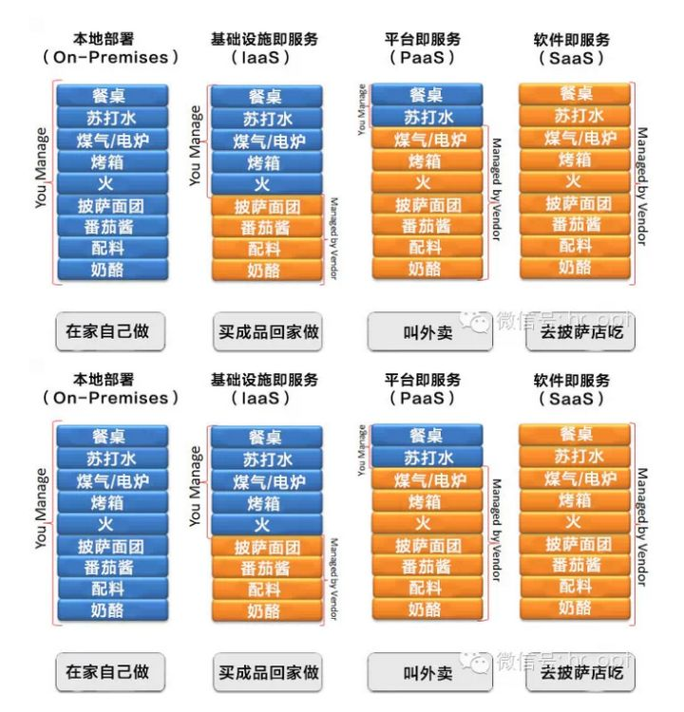
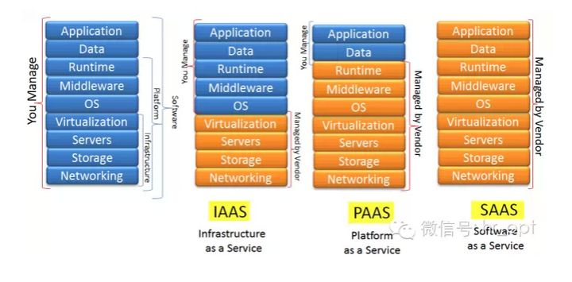
1.3 云计算的类型

Slide 8
1.3.2 云计算的部署类型
云
基于云的应用程序完全部署在云中且应用程序的所有组件都在云中运行。云中的应用程序分为两种，一种是在云中创建，另一种是从现有基础设施迁移到云中以利用云计算的优势。基于云的应用程序可以构建在基础设施组件上，也可以使用较高级的服务，这些服务提供了从核心基础设施的管理、架构和扩展要求中抽象提取的能力。
1
云计算的
部署模型
2
混合
混合部署是一种在基于云的资源和非云现有资源之间连接基础设施和应用程序的方法。混合部署最常见的方法是在云和现有内部基础设施之间将组织的基础设施扩展到云中，同时将云资源与内部系统进行连接。
3
内部
使用虚拟化和资源管理工具在内部部署资源往往被称作“私有云”。内部部署无法提供云计算的诸多优势，但有时采用这种方案是为了能够提供专用资源。大多数情况下，这种部署模型与旧式 IT 基础设施无异，都通过应用程序管理和虚拟化技术尽可能提高资源利用率。
Notes:
其实就是常说的 公有云 私有云 混合云
公有云通常指第三方提供商为用户提供的能够使用的云，其建设地点通常为第三方的数据中心，公有云一般可通过 Internet 使用，大多是免费或是低廉的价格，可在整个开放的公有网络中提供服务。公有云的核心属性在于共享服务资源。
私有云是为一个客户单独使用而构建的，因而提供对数据、安全性和服务质量的最有效控制。该公司拥有基础设施，并可以控制在此基础设施上部署应用程序的方式。私有云可部署在企业数据中心的防火墙内，也可以将它们部署在一个安全的主机托管场所，私有云的核心属性是专有资源。
私有云虽然安全程度高于公有云，但是其维护成本也相对较高，因此，国内私有云市场的主要客户是政府、大型企业等，面向的是单个企业内部的个性化需求，其发展的定制化程度高，差异化发展。
混合云
混合云融合了公有云和私有云，是近年来云计算的主要模式和发展方向。我们已经知道私企业主要是面向企业用户，出于安全考虑，企业更愿意将数据存放在私有云中，但是同时又希望可以获得公有云的计算资源，在这种情况下混合云被越来越多的采用，它将公有云和私有云进行混合和匹配，以获得最佳的效果，这种个性化的解决方案，达到了既省钱又安全的目的。

Slide 9

1.4 什么是AWS(Amazon Web Services)
Amazon Web Services (AWS) 是一个安全的云服务平台，提供计算能力、数据库存储、内容交付以及其他功能来帮助实现业务扩展和增长。

Slide 10
※ 2.1 什么是EC2
※ 2.2 EC2的基本架构
02
第二部分
EC2
※ 2.2.1 AMI和实例
※ 2.2.2 区域和可用区
※ 2.2.3 标签
※ 2.2.4 根设备卷
※ 2.3 网络和安全性
※ 2.3.1 密钥对
PART 02
※ 2.3.2 安全组
※ 2.3.4 VPC
※ 2.3.5 弹性IP地址
※ 2.4 存储
Notes:
提一下,这个部分基本都是在围绕着AMI和实例两个概念

Slide 11
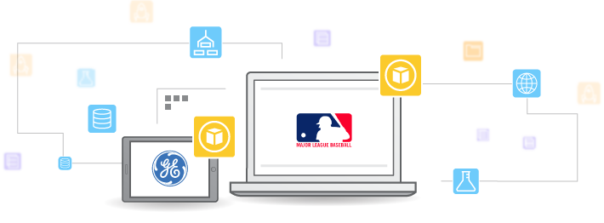
2.1 什么是EC2(Amazon Elastic Compute Cloud)
什么是EC2
Amazon Elastic Compute Cloud (Amazon EC2) 在 Amazon Web Services (AWS) 云中提供可扩展的计算容量。使用 Amazon EC2 可避免前期的硬件投入，因此您能够快速开发和部署应用程序。通过使用 Amazon EC2，您可以根据自身需要启动任意数量的虚拟服务器、配置安全和网络以及管理存储。Amazon EC2 允许您根据需要进行缩放以应对需求变化或流行高峰，降低流量预测需求。
Notes:
我的理解,这里的核心是弹性这个词,高伸缩性是其最大的优势
在某些日期或者某些时段流量会激增的网站，最典型的如视频网站.用户会集中在晚上观看视频，因此在晚8点-10点间使用的instance数量可能是白天的几倍甚至几十倍。(scale up)
用户在访问网站的过程中会触发复杂的，计算密集的操作，如vimeo（http://vimeo.com/），当用户生成video的时候需要做渲染，因此瞬间可能开启很多instance处理，处理完毕后立刻terminate。(scale out)
对于刚开始的项目来说:
EC2（AWS）能1）让你的团队专注于产品开发本身，而不是购买硬件，配置和维护硬件等等繁杂的工作；2）减少初始投入；3）使网站的发展赶得上用户的发展。

Slide 12
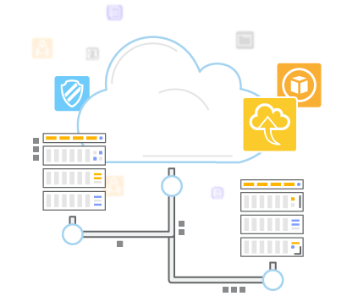
2.1.2 EC2的功能
虚拟计算环境，也称为实例
实例的预配置模板，也称为 Amazon 系统映像 (AMI)，其中包含您的服务器需要的程序包 (包括操作系统和其他软件)。
实例 CPU、内存、存储和网络容量的多种配置，也称为实例类型
使用密钥对的实例的安全登录信息 (AWS 存储公有密钥，您在安全位置存储私有密钥)
临时数据 (停止或终止实例时会删除这些数据) 的存储卷，也称为实例存储卷
使用 Amazon Elastic Block Store (Amazon EBS) 的数据的持久性存储卷，也称为 Amazon EBS 卷。
用于存储资源的多个物理位置，例如实例和 Amazon EBS 卷，也称为区域和可用区
防火墙，让您可以指定协议、端口，以及能够使用安全组到达您的实例的源 IP 范围
用于动态云计算的静态 IPv4 地址，称为弹性 IP 地址
元数据，也称为标签，您可以创建元数据并分配给您的 Amazon EC2 资源
您可以创建的虚拟网络，这些网络与其余 AWS 云在逻辑上隔离，并且您可以选择连接到您自己的网络，也称为 Virtual Private Cloud (VPC)

Slide 13
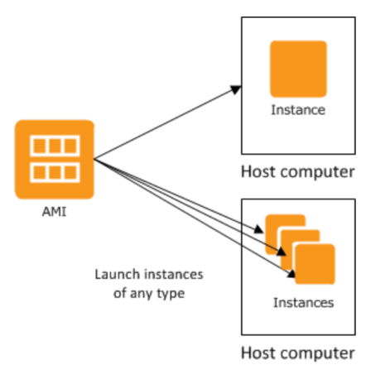
2.2.1 AMI和实例
什么是AMI
Amazon Web Services (AWS) 发布了许多包含常见软件配置的 Amazon 系统映像 (AMI) 供公众使用。此外，AWS 开发人员社区的会员也发布了他们的自定义 AMI。您也可以创建一个或多个自定义 AMI；这样能让您快速轻松地启动能满足您一切需求的新实例。例如，如果您的应用程序是网站或 Web 服务，则您的 AMI 可能包含 Web 服务器、相关静态内容和动态页面代码。因此，您从这个 AMI 启动实例之后，您的 Web 服务器将启动，并且您的应用程序已准备好接受请求。
Notes:
可以使用AWS开发人员社区里发布的AMI
可以购买共享出售AMI

Slide 14
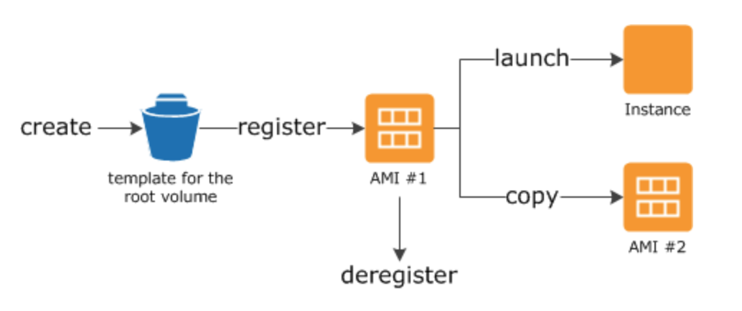
2.2.1 AMI和实例
AMI生命周期
创建并注册一个 AMI 之后，您可以将其用于启动新实例。(如果 AMI 拥有者向您授予启动许可，则您也可以从 AMI 启动实例。)您可以在同一区域中或者向不同区域复制 AMI。不再需要某个 AMI 时，可以将其取消注册。

Slide 15

2.2.1 AMI和实例
启动许可
AMI 的拥有者通过指定启动许可来确定其可用性。启动许可分为以下类别。
启动许可 | 描述
公有 | 拥有者向所有 AWS 账户授予启动许可。
显式 | 拥有者向特定 AWS 账户授予启动许可。
隐式 | 拥有者拥有 AMI 的隐式启动许可。

Slide 16
2.2.1 AMI和实例
虚拟化类型
Linux Amazon 系统映像 使用两种虚拟化类型之一：半虚拟化 (PV) 或硬件虚拟机 (HVM)。半虚拟化和 HVM AMI 之间的主要区别在于它们的启动方式，以及它们能否使用特定硬件扩展 (CPU、网络和存储) 实现更好的性能。
HVM AMI
硬件虚拟机 AMI 配有一组完全虚拟化的硬件，通过执行映像根块储存设备的主启动记录来启动。通过此虚拟化类型可以直接在虚拟机上运行操作系统而不进行任何修改 (如同它在裸机硬件上运行一样)。Amazon EC2 主机系统可模拟向客户机提供的部分或所有底层硬件
PV AMI
PV AMI 使用名为 PV-GRUB 的特殊启动加载程序启动，该加载程序开始启动循环，然后对您的映像链式加载 menu.lst 文件中指定的内核。半虚拟化来宾可以在没有显式虚拟化支持的主机硬件上运行，但无法利用特殊硬件扩展 (如增强联网或 GPU 处理)。以往，半虚拟化来宾在许多情况下的性能优于 HVM 来宾，但是由于硬件虚拟机虚拟化的功能增强以及 HVM AMI 可使用半虚拟化驱动程序，情况发生了改变
Notes:
区别:启动方式与是否使用特定硬件扩展实现更好的性能(说白了就是对半虚拟化中使用到的软件技术进行硬件化)
HVM可以直接在虚拟机上运行操作系统而不进行任何修改,EC2可以向用户机提供部分或所有的硬件
PV:以往版虚拟化客户机强于硬件虚拟客户机,因为它们可以对I/O使用特殊的驱动程序.现在这些驱动程序可用于硬件虚拟机
最典型的
硬件虚拟机 AMI 需要利用增强联网和 GPU 处理。要将指令传递给专用网络和 GPU 设备，操作系统需要能够访问本机硬件平台；HVM 虚拟化提供这种访问。

Slide 17


2.2.1 AMI和实例
根设备存储
性能 | 由 Amazon EBS 支持的 AMI | 由 Amazon 实例存储支持的 AMI
实例的启动时间 | 通常不到 1 分钟 | 通常不到 5 分钟
根设备的大小限制 | 16 TiB | 10 GiB
根设备卷 | Amazon EBS 卷 | 实例存储卷
数据持久性 | 默认情况下，当实例终止时，将删除根卷。* 默认情况下，实例终止后，任何其他 Amazon EBS 卷上的数据将会保留。任意实例存储卷上的数据仅在实例的生命周期内保留。 | 任意实例存储卷上的数据仅在实例的生命周期内保留。默认情况下，实例终止后，任何 Amazon EBS 卷上的数据将会保留。
修改 | 实例停止后，实例类型、内核、RAM 磁盘和用户数据仍可更改。 | 实例存在期间，实例属性是稳定不变的。
收费 | 您需要为实例使用、Amazon EBS 卷使用以及将 AMI 存储为 Amazon EBS 快照付费。 | 您需要为实例使用以及在 Amazon S3 中存储 AMI 付费。
AMI 创建/捆绑 | 使用单一命令/调用 | 需要安装和使用 AMI 工具
停止状态 | 可置于停止状态，在该状态下，实例不运行，但是根卷可在 Amazon EBS 中保留 | 不可置于停止状态；实例正在运行或已终止
Notes:
所有 AMI 均可归类为由 Amazon EBS支持 或由 实例存储支持两种类型
前者是指从 AMI 启动的实例的根设备是从 Amazon EBS 快照创建的 Amazon EBS 卷。后者是指从 AMI 启动的实例的根设备是从存储在 Amazon S3 中的模板创建的实例存储卷
EBS和实例存储是EC2的两种存储方式,
简单来说:实例存储作为根卷,也叫本地存储(EC2存储);EBS存储作为根卷,也叫网盘，独立于EC2存储
二者具体说明以及根设备卷的概念,之后会详细说明

Slide 18

2.2.1 AMI和实例
什么是实例
您可以从一个单一的 AMI 启动不同类型的实例。实例类型从本质上决定了用于您的实例的主机硬件。每一个实例类型提供不同的计算和存储能力。选择一种基于您打算在实例上运行的应用程序或软件所需的存储容量和计算能力的实例类型。
启动一个实例后，该实例看上去像一个传统主机，您可以像与任何计算机交互一样与其进行交互。您对实例有完全控制权；您可以使用 sudo 运行需要根特权的命令。
Notes:
实例和AMI的关系按照我的理解
算作生产线和产品之间的关系
这里的AMI就是生产线,实例就是产品
我们需要使用的是产品,产品可以通过定制好的生产线,快速大批量的产生.
一个实例可以简单的当做一个VPS使用

Slide 19

2.2.1 AMI和实例
实例类型
实例系列 | 当前一代实例类型
通用型 | t2.nano | t2.micro | t2.small | t2.medium | t2.large | t2.xlarge | t2.2xlarge | m4.large | m4.xlarge | m4.2xlarge | m4.4xlarge | m4.10xlarge | m4.16xlarge | m5.large | m5.xlarge | m5.2xlarge | m5.4xlarge | m5.12xlarge | m5.24xlarge
计算优化 | c4.large | c4.xlarge | c4.2xlarge | c4.4xlarge | c4.8xlarge | c5.large | c5.xlarge | c5.2xlarge | c5.4xlarge | c5.9xlarge | c5.18xlarge
内存优化 | r4.large | r4.xlarge | r4.2xlarge | r4.4xlarge | r4.8xlarge | r4.16xlarge | x1.16xlarge | x1.32xlarge | x1e.xlarge | x1e.2xlarge | x1e.4xlarge | x1e.8xlarge | x1e.16xlarge | x1e.32xlarge
存储优化 | d2.xlarge | d2.2xlarge | d2.4xlarge | d2.8xlarge | h1.2xlarge | h1.4xlarge | h1.8xlarge | h1.16xlarge | i3.large | i3.xlarge | i3.2xlarge | i3.4xlarge | i3.8xlarge | i3.16xlarge
加速的计算 | f1.2xlarge | f1.16xlarge | g3.4xlarge | g3.8xlarge | g3.16xlarge | p2.xlarge | p2.8xlarge | p2.16xlarge | p3.2xlarge | p3.8xlarge | p3.16xlarge
Notes:
决定了用于实例的主机硬件
提供不同的 计算 内存 和 存储功能
大多数主机资源是EC2专用的,但是部分资源如网络和磁盘子系统可以在实例间共享
介绍这些类型
通用型中还分有T2型.
T2:旨在提供基准水平的 CPU 性能，并且能够在您的工作负载需要时突增到更高的性能。T2 实例非常适合各种不同的通用型应用程序，例如，微服务、低延迟交互式应用程序、中小型数据库、虚拟桌面、开发、构建和暂存环境、代码存储库以及产品原型。
M5则是理想的云基础设施，面向部署在云中的广泛应用程序，提供平衡的计算、内存和网络资源。可以作为Web 和应用程序服务器,中小型数据库,游戏服务器,缓存机群
计算优化型实例是受益于高性能处理器的受计算限制的应用程序的理想选择。它们非常适合用于下列应用场合：批处理工作负载,媒体转码,高性能 Web 服务器,高性能计算 (HPC),科学建模,专用游戏服务器和广告服务引擎,机器学习推理和其他计算密集型应用程序
内存优化型实例旨在让处理内存中的大型数据集的工作负载实现快速性能
存储优化型实例适用于需要对本地存储上的极大型数据集进行高性能顺序读写访问的工作负载。它们经过了优化，可以向应用程序提供每秒上万次低延迟性随机 I/O 操作 (IOPS)
加速计算:
F1 实例使用 Xilinx UltraScale+ VU9P FPGA 并且专用于加快计算密集型算法
P3 与P2实例使用 NVIDIA Tesla V100 GPU，可用于使用 CUDA 或 OpenCL 编程模型或通过机器学习框架进行的通用 GPU 计算。
G3也是使用的GPU,不过更多的是针对为使用 DirectX 或 OpenGL 的图形应用程序提供经济高效的高性能平台
随着您的需求变化，您可能会发现您的实例过度使用 (实例类型过小) 或利用不足 (实例类型过大)。如果出现这种情况，您可更改您的实例大小。例如，如果您的 t2.micro 实例对于其工作负载过小，您可将其更改为 m3.medium 实例。
如果实例的根设备是 EBS 卷，您可以通过更改其实例类型来更改实例的大小，这称为调整大小。如果实例的根设备是实例存储卷，则必须将应用程序迁移到实例类型为您所需的新实例。

Slide 20
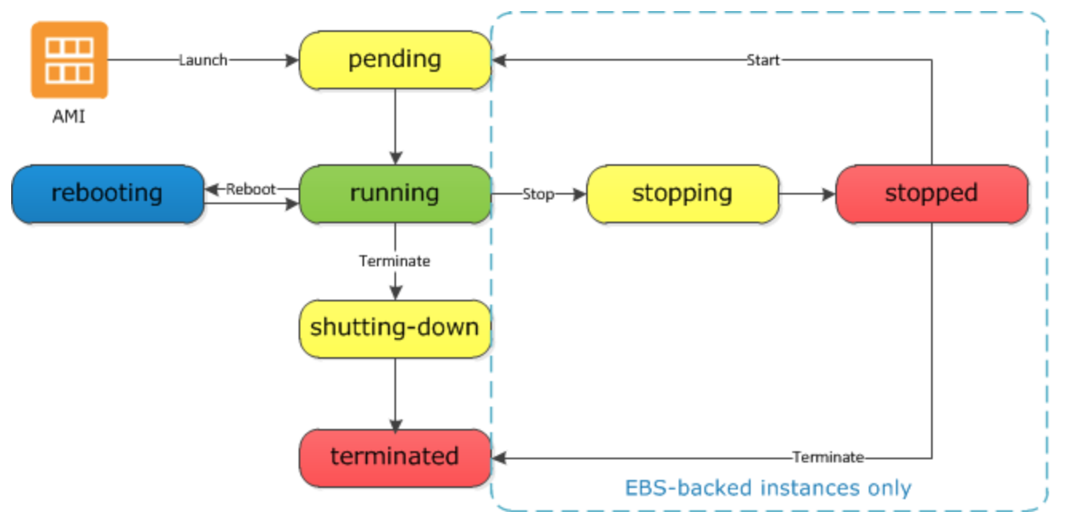

2.2.1 AMI和实例
实例的生命周期
Notes:
实例启动
当您启动实例时，实例进入 pending 状态。启动时指定的实例类型将决定您的实例的主机硬件。我们使用您在启动时指定的 Amazon 系统映像 (AMI) 来启动实例。当实例准备就绪后，其进入 running 状态。您可以连接到正在运行的实例，然后像使用您面前的计算机一样来使用它。
只要您的实例转换为 running 状态，您就需要为实例运行的每个秒，至少一分钟付费；即使实例处于闲置状态并且您并未连接到实例也是如此。
实例停止和启动 (仅限 Amazon EBS 支持的实例)
如果您的实例无法通过状态检查或未按预期运行应用程序，并且实例的根卷为 Amazon EBS 卷，则您可以先停止该实例再启动，以尝试解决该问题。
当您停止实例时，它会进入 stopping 状态，然后进入 stopped 状态。我们不对已停止的实例收取使用费或数据传输费，但会对所有 Amazon EBS 卷的存储收费。当实例处于 stopped 状态时，您可以修改实例的某些属性，包括实例类型。
当您启动实例时，它会进入 pending 状态，在大多数情况下，我们会将该实例移至新主机。(您的实例可能驻留在同一主机上，前提是此主机正常。)如果您停止并启动实例，将丢失先前主机的实例存储卷上的所有数据。
如果您的实例在 EC2-Classic 中运行，它将收到一个新的私有 IPv4 地址，这意味着与私有 IPv4 地址关联的弹性 IP 地址不再与您的实例关联。如果您的实例在 EC2-VPC 中运行，它将保留其私有 IPv4 地址，这意味着与该私有 IPv4 地址或网络接口关联的弹性 IP 地址仍与您的实例关联。如果您的实例具有 IPv6 地址，则它将保留其 IPv6 地址。
您每次将实例从 stopped 状态转换到 running 状态时，我们都按一个完整实例小时收费，即使这些转换在一小时内发生多次也一样。实例运行的每秒，您每次重新启动实例时至少一分钟。
实例重启
您可以使用 Amazon EC2 控制台、命令行工具和 Amazon EC2 API 来重新启动实例。我们建议您使用 Amazon EC2 来重启实例，而非在实例中运行操作系统重启命令。
重启实例等同于重启操作系统；实例位于同一主机上并保留其公有 DNS 名称、私有 IP 地址以及其实例存储卷上的所有数据。完成重启通常需要花费几分钟的时间，该时间具体取决于实例配置。
重启实例不会启动新的实例计费周期；将继续按秒计费，不再收取最低一分钟的费用。
实例停用
实例计划在 AWS 检测到托管实例的底层硬件发生无法弥补的故障时停用。当实例到达其计划的停用日期时，AWS 会将其停止或终止。如果实例的根设备是 Amazon EBS 卷，将停止实例，您可随时重新启动它。如果实例的根设备是实例存储卷，实例将终止，且无法再次使用。
实例终止
当您决定不再需要实例时，可以终止该实例。实例的状态一旦变为 shutting-down 或 terminated，就不再产生与该实例相关的费用。
如果您启用终止保护，则无法使用控制台、CLI 或 API 终止实例。
在您终止实例之后，短时间内仍可在控制台中看见该实例，然后该条目将自动被删除。您还可以使用 CLI 和 API 来描述已终止的实例。资源 (例如标签) 会逐步与终止的实例取消关联，因此过一小段时间后，它们可能在终止的实例上不再可见。您无法连接到或恢复已终止的实例。
Amazon EBS 支持的每个实例都支持 InstanceInitiatedShutdownBehavior 属性，该属性决定当从实例内部启动关闭命令时 (例如，在 Linux 上使用 shutdown 命令)，实例是停止还是终止。默认行为是停止实例。您可以在实例运行或停止时修改此属性的设置。
每个 Amazon EBS 卷都支持 DeleteOnTermination 属性，该属性控制当您终止卷附加的实例时是删除还是保留该卷。默认为删除根设备卷并保留所有其他 EBS 卷。

Slide 21
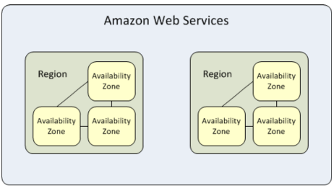
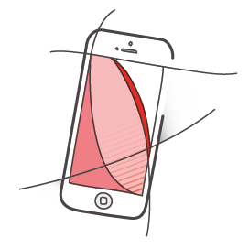
2.2.2 区域和可用区
Amazon EC2 托管在全球多个位置。这些位置由区域和可用区构成。每个区域 都是一个独立的地理区域。每个区域都有多个相互隔离的位置，称为可用区。Amazon EC2 让您可以在多个位置放置资源 (如实例) 和数据。除非您特意这样做，否则资源不会被跨区域复制。
Notes:
AWS的资源有的是全球性的,有的是与区域或与可用区绑定的
典型的,AWS账户是全球性的,所有区域都使用一个账户
AMI则是区域性的
实例则是可用区性的
特别的,密钥对可以设置为全球性或区域性的(这个先不写

Slide 22
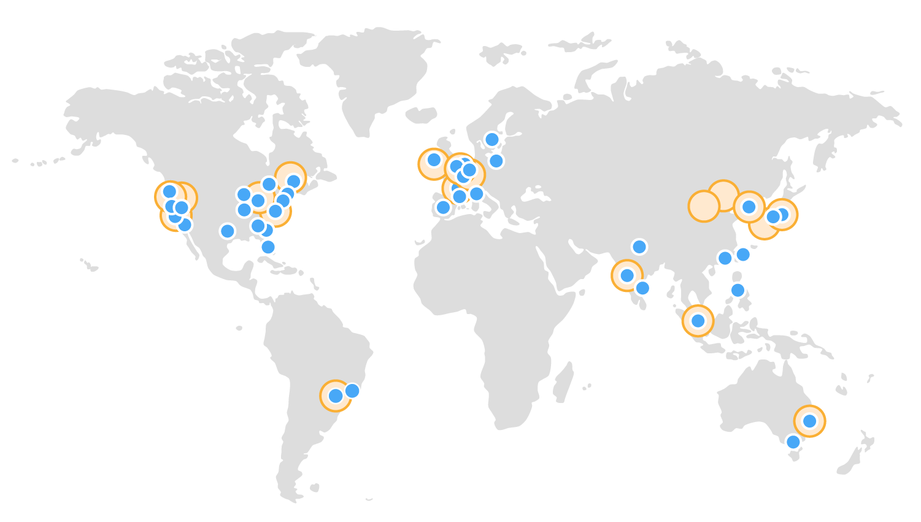
2.2.2 区域和可用区
区域
每个 Amazon EC2 区域都被设计为与其他 Amazon EC2 区域完全隔离。这可实现最大程度的容错能力和稳定性。
当您启动实例时，必须选择位于同一地区的 AMI。如果 AMI 在其他区域，您可将该 AMI 复制到您使用的区域。
可用区
当您启动实例时，您可以自己选择一个可用区或让我们为您选择。如果您的实例分布在多个可用区且其中的某个实例发生故障，则您可对您的应用程序进行相应设计，以使另一可用区中的实例可代为处理相关请求。
Notes:
具体的分配,模型:每个区域有多个可用区，每个可用区相当一个独立的机房，每个机房有多个单体服务器
实例存储和云主机放在同一个aws物理机上，而EBS存储和云主机放在不同aws物理机上，且EBS放在专门的存储主机上而且有备份
(弹性IP配合容灾)

Slide 23
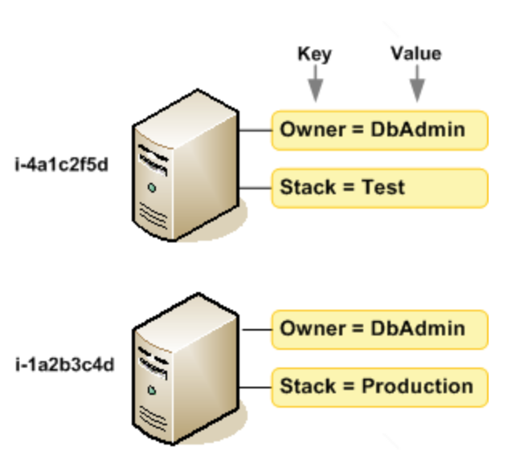
2.2.3 标签
什么是标签
标签可让您按各种标准 (例如用途、所有者或环境) 对 AWS 资源进行分类。这在您具有相同类型的许多资源时会很有用 - 您可以根据分配给资源的标签快速识别特定资源。每个标签都包含您定义的一个键 和一个可选值。例如，您可以为账户中的 Amazon EC2 实例定义一组标签，以跟踪每个实例的所有者和堆栈级别。我们建议您针对每类资源设计一组标签，以满足您的需要。使用一组连续的标签键，管理资源时会更加轻松。
标签的特点
标签可以很方便的修改删除,可以为空的字符串但不能为空值
新添加的标签的值与旧的相同,则旧的会被覆盖
删除资源,那么它对应的标签也会被删除
Notes:
用户可以按他所需的各种标准(例如用途 所有者或环境)对AWS资源进行划分,可以区分许多相同类型的资源.
以键值对的形式存在
标签可以很方便的修改删除,可以为空的字符串但不能为空值
新添加的标签的值与旧的相同,则旧的会被覆盖
删除资源,那么它对应的标签也会被删除
标签限制:照着抄

Slide 24
2.2.3 标签
1
每个资源的标签数上限 – 50
2
最大密钥长度 – 127 个 Unicode 字符 (采用 UTF-8 格式)
3
最大值长度 – 255 个 Unicode 字符 (采用 UTF-8 格式)
标签的限制
4
标签键和值区分大小写。
请勿在标签名称或值中使用 aws: 前缀，因为它专为 AWS 使用预留。您无法编辑或删除带此前缀的标签名称或值。具有此前缀的标签不计入每个资源的标签数限制。
5
6
如果您的标记方案针对多个服务和资源使用，请记得其他服务可能对允许使用的字符有限制。通常允许使用的字符包括：可用 UTF-8 格式表示的字母、空格和数字以及特殊字符 + - = ._ : / @。

Slide 25
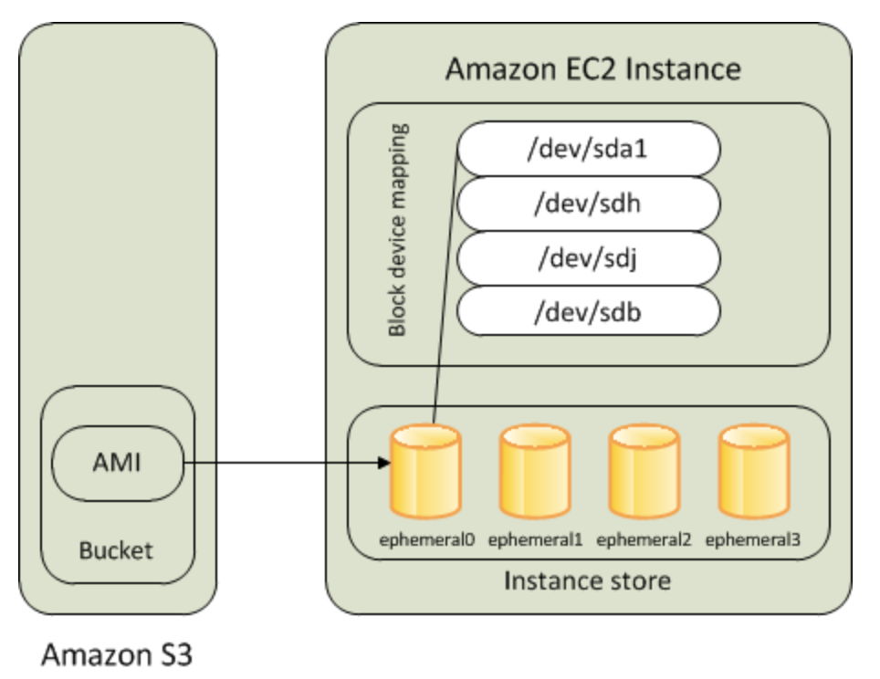

2.2.4 根设备卷
什么是根设备卷
当您启动一个实例时，根设备卷 包含用于启动该实例的映像。
实例存储
使用实例存储作为根设备的实例自带可用的一个或多个实例存储卷，其中一个卷充当根设备卷。当一个实例被启动时，用于启动该实例的映像被复制到根卷。请注意，您可以根据实例类型选择使用其他实例存储卷。
只要实例正在运行，实例存储卷上的所有数据便会存在，但是在实例终止时 (实例存储支持的实例不支持 Stop (停止) 操作) 或是实例失败时 (例如底层硬盘有问题时)，会删除这些数据。

Slide 26
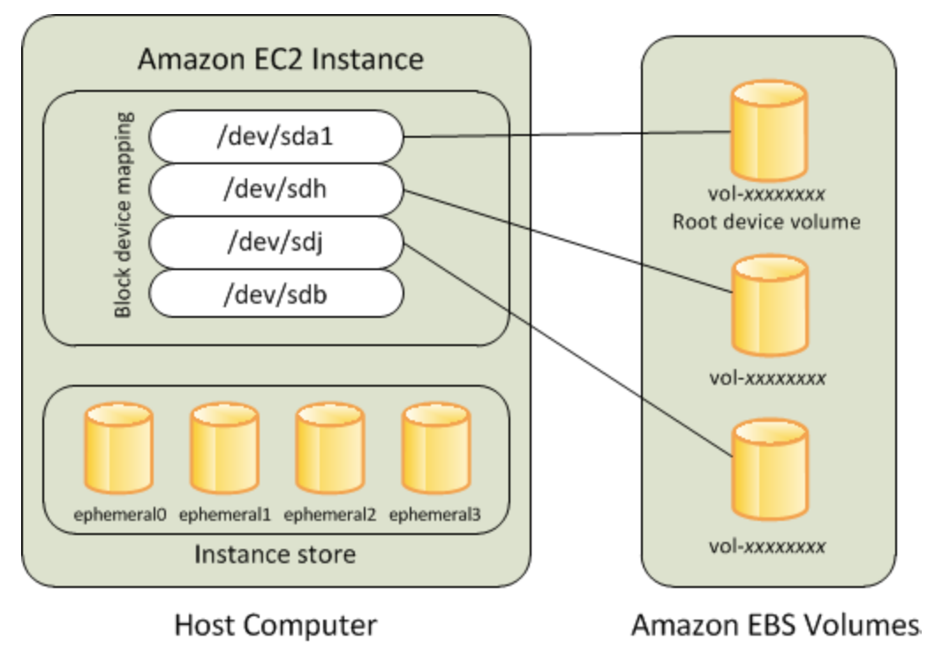
2.2.4 根设备卷
EBS
使用 Amazon EBS 作为根设备的实例自动附加 Amazon EBS 卷。当您启动由 Amazon EBS 提供支持的实例时，系统会为您使用的 AMI 所参考的每一个 Amazon EBS 快照创建 Amazon EBS 卷。您可以根据实例类型选择使用其他Amazon EBS卷或实例存储卷。
Notes:
如果由 Amazon EBS 提供支持的实例失败，您可以通过以下方法之一恢复您的会话：
1.停止，然后再次启动 (先尝试此方法)。
1.自动为相关卷拍摄快照并创建新的 AMI。有关更多信息，请参阅 创建 Amazon EBS 支持的 Linux AMI。
1.通过以下步骤将卷附加到一个新实例：
2.创建根卷的快照。
2.使用快照注册一个新的 AMI。
2.从新的 AMI 启动一个新实例。
2.从旧的实例中分离其余 Amazon EBS 卷。
2.将 Amazon EBS 卷重新附加到新实例。

Slide 27
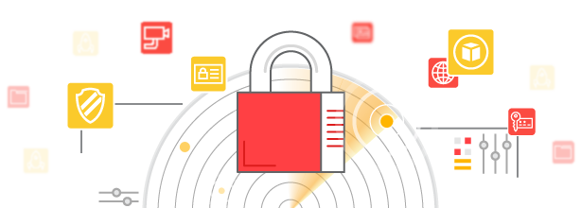
2.3.1 密钥对
什么是密钥对
Amazon EC2 使用公有密钥密码术加密和解密登录信息。公有密钥密码术使用公有密钥加密某个数据 (如一个密码)，然后收件人可以使用私有密钥解密数据。公有和私有密钥被称为密钥对。
多个用户的密钥对
如果您有几个需要访问单个实例的用户，则可以向实例添加用户账户。可以为每个用户创建一个密钥对，并将每个密钥对中的公有密钥信息添加到您的实例上的每个用户的 .ssh/authorized_keys 文件。然后，您可以将私有密钥文件分配给您的用户。这样一来，您不必将用于根账户的同一个私有密钥文件分配给多个用户。
Notes:
通俗来讲，所谓"公钥登录"，原理很简单，就是用户将自己的公钥储存在远程主机上。登录的时候，远程主机会向用户发送一段随机字符串，用户用自己的私钥加密后，再发回来。远程主机用事先储存的公钥进行解密，如果成功，就证明用户是可信的，直接允许登录shell，不再要求输入密码。
密钥对可以使用EC2直接创建,也可以将第三方工具创建密钥对,然后将密钥导入EC2
公有密钥会依据密钥对名称与指定的密钥名称相关联
EC2将保存公有密钥,而私有密钥则由用户保存,拥有私有密钥则意味着任何人都可以解密登录信息
启动实例时应该指定计划用于连接到该实例的密钥对名称.而连接时必须使用启动实例时所指定的密钥对
当有多个用户访问单个实例时:可以向实例添加用户账户,然后为每个用户创建一个密钥对,这样使得多用户可以访问单个实例,而不用将密钥文件扩散出去

Slide 28
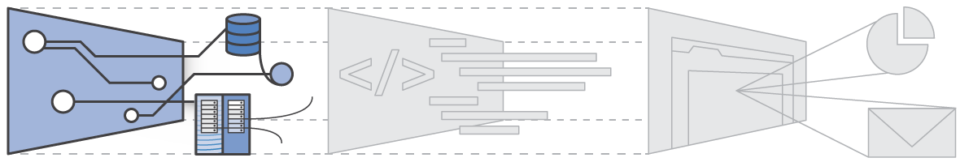
2.3.2 安全组
什么是安全组
安全组 起着虚拟防火墙的作用，可控制一个或多个实例的流量。在您启动实例时，将一个或多个安全组与该实例相关联。为每个安全组添加规则，规定流入或流出其关联实例的流量。您可以随时修改安全组的规则；新规则会在经过一小段时间之后自动应用于与该安全组关联的所有实例。在决定是否允许流量到达实例时，我们会评估与实例关联的所有安全组中的所有规则。
如果有安全组不满足的要求，除了使用安全组外，您还可以在任何一个实例上保持自己的防火墙。
Notes:
重点就是控制实例中,流量的流入与流出
安全组可以配合额外的防火墙使用

Slide 29
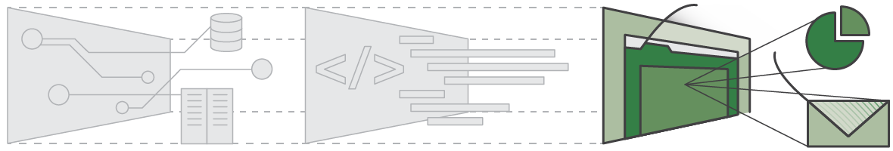
2.3.2 安全组
EC2-Classic 安全组
如果要使用 EC2-Classic，则必须使用为 EC2-Classic 专门创建的安全组。当您在 EC2-Classic 中启动实例时，您必须在实例所在的相同区域指定一个安全组。在 EC2-Classic 中启动实例时，您无法指定为 VPC 创建的安全组。
在 EC2-Classic 中启动实例后，您就不能再更改其安全组。不过，您可以向安全组添加或从中删除规则，并且这些更改会在经过一小段时间之后自动应用于与该安全组关联的所有实例。
在 EC2-Classic 中，您可以在每个区域为每个账户创建多达 500 个安全组。您可以将一个实例与多达 500 个安全组关联，并且最多可以为一个安全组添加 100 条规则。
在 VPC 中启动实例时，您必须指定一个为该 VPC 创建的安全组。如果您的账户支持 EC2-Classic，则在 VPC 中启动实例时，您无法指定为 EC2-Classic 创建的安全组。EC2-VPC 安全组具有 EC2-Classic 安全组不支持的额外功能。
EC2-VPC 安全组
Notes:
VPC,虚拟私有云,或者叫专有网络,一个隔离的网络环境，专有网络之间逻辑上彻底隔离。
专有网络是您自己独有的的云上私有网络。您可以完全掌控自己的专有网络，例如选择IP地址范围、配置路由表和网关等
其与传统网络的区别后面会继续说
这块其实不用重点讲,
只说一下他们在安全组上的主要区别
二者在使用时都需要指定或创建安全组.且二者的安全组是互斥的.
就是说为Classic创建的安全组不能给VPC使用,VPC的也不能给Classic用
-Classic 中启动实例后，您就不能再更改其安全组。不过，您可以向安全组添加或从中删除规则，并且这些更改会在经过一小段时间之后自动应用于与该安全组关联的所有实例。
在 VPC 中启动实例后，您可以更改其安全组。安全组与网络接口关联

Slide 30
2.3.2 安全组
1
默认情况下，安全组允许所有出站流量。
2
您无法更改 EC2-Classic 安全组的出站规则。
3
安全组规则始终是宽松的；您无法创建拒绝访问的规则。
安全组规则
安全组是有状态的 - 如果您从实例发送一个请求，则无论入站安全组规则如何，都将允许该请求的响应流量流入。对于 VPC 安全组，这还意味着，无论出站规则如何，都允许对允许的入站流量的响应流出。
4
5
您可以随时添加和删除规则。您的更改稍后会自动应用于与安全组关联的实例。
6
当您将多个安全组与一个实例相关联时，将有效汇总每个安全组的规则，以创建一组规则。我们使用这组规则确定是否允许访问。
Notes:
对于每个规则，您可以指定以下内容：
协议：允许的协议。最常见的协议为 6 (TCP) 17 (UDP) 和 1 (ICMP)。
端口范围：对于 TCP、UDP 或自定义协议，允许的端口范围。您可以指定单个端口号 (例如 22) 或端口号范围 (例如7000-8000)。
ICMP 类型和代码：对于 ICMP，ICMP 类型和代码。
源或目标：流量的源 (入站规则) 或目标 (出站规则)。请指定以下选项之一：
一个单独的 IPv4 地址。您必须使用 /32 前缀长度；例如 203.0.113.1/32。
(仅限 VPC) 一个单独的 IPv6 地址。您必须使用 /128 前缀长度；例如 2001:db8:1234:1a00::123/128。
采用 CIDR 块表示法的 IPv4 地址范围，例如，203.0.113.0/24。
(仅限 VPC) 采用 CIDR 块表示法的 IPv6 地址范围，例如，2001:db8:1234:1a00::/64。
(仅限 VPC) AWS 服务的前缀列表 ID；例如，pl-1a2b3c4d。有关更多信息，请参阅 Amazon VPC 用户指南 中的网关 VPC 终端节点。
其他安全组。这样，与指定安全组关联的实例就可以访问与该安全组关联的实例。这并不会将源安全组的规则添加到该安全组。您可以指定以下安全组之一：
当前安全组。
EC2-Classic：同一区域的另一个 EC2-Classic 安全组。
EC2-Classic：同一区域中另一个 AWS 账户的安全组 (添加 AWS 账户 ID 作为前缀；例如，111122223333/sg-edcd9784)。
EC2-VPC：VPC 对等连接中的同一 VPC 或对等 VPC 的其他安全组。
(可选) 说明：您可以添加规则的说明；例如，用于帮助您在以后识别它。说明的长度最多为 255 个字符。允许的字符包括 a-z、A-Z、0-9、空格和 ._-:/()#,@[]+=;{}!$*。
当您指定一个安全组为规则的源或目标时，该规则会影响与安全组关联的所有实例。允许的传入流量基于与源安全组关联的实例的私有 IP 地址 (而不是公有 IP 或弹性 IP 地址)。有关 IP 地址的更多信息，请参阅 Amazon EC2 实例 IP 寻址。如果您的安全组规则引用对等 VPC 中的一个安全组，并且引用的安全组或 VPC 对等连接已删除，则该规则将会标记为过时。有关更多信息，请参阅 Amazon VPC Peering Guide 中的使用过时的安全组规则。
如果特定端口有多条规则，我们会使用最宽松的规则。例如，如果有一条规则允许从 IP 地址 203.0.113.1 访问 TCP 端口 22 (SSH)，而另一条规则允许所有人访问 TCP 端口 22，那么所有人都可以访问 TCP 端口 22.
连接跟踪
您的安全组使用连接跟踪来跟踪有关进出实例的流量的信息。将基于流量的连接状态应用规则以确定允许还是拒绝流量。这使安全组可以是有状态的 - 无论出站安全组规则如何,都允许对入站流量的响应流出实例，反之亦然.也就四条规则
并非所有通信流都会被跟踪。如果安全组规则允许所有通信 (0.0.0.0/0) 的 TCP 或 UDP 流，并且另一个方向存在允许所有端口 (0-65535) 的所有响应通信 (0.0.0.0/0) 的对应规则，则不会跟踪该通信流。但是,ICMP流量是始终会被跟踪的,
如果删除出站规则,则将跟踪往返于实例上的所有流量
默认安全组
您的 AWS 账户在每个 VPC 和每个区域都自动拥有一个 EC2-Classic 默认安全组。如果您在启动实例时没有指定安全组，实例会自动与默认安全组关联。
默认安全组不可被删除,但是,对于Classic可以向其中添加或删除任何入站规则.VPC可以添加或删除任何出站规则

Slide 31
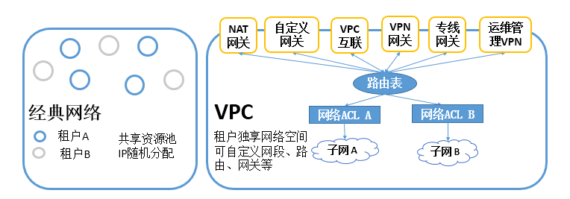
2.3.3 VPC
什么是VPC
通过 Amazon Virtual Private Cloud (Amazon VPC)，您可以在 AWS 云内您自己的逻辑隔离区域中定义虚拟网络，我们称之为 Virtual Private Cloud (VPC)。您可将 AWS 资源（如实例）启动到 VPC 中。您的 VPC 与您可能在自己的数据中心运行的传统网络极其相似，但同时可为您提供利用 AWS 的可扩展基础设施的优势。您可以配置您的 VPC；您可以选择它的 IP 地址范围、创建子网并配置路由表、网关和安全设置。现在您可以将您的 VPC 中的实例连接到 Internet。您可以将 VPC 连接到自己的企业数据中心，利用 AWS 云扩展您的数据中心。要保护各个子网中的资源，您可以利用多种安全层，包括安全组和网络访问控制列表。
Notes:
VPC（Virtual Private Cloud）是公有云上自定义的逻辑隔离网络空间，与用户在数据中心运行的传统网络相似，托管在VPC内的是用户在私有云上的服务资源，如云主机、负载均衡、云数据库等
就像之前所说
经典网络：公有云上所有用户共享公共网络资源池，用户之间未做逻辑隔离。用户的内网IP由系统统一分配，相同的内网IP无法分配给不同用户。 VPC：是在公有云上为用户建立一块逻辑隔离的虚拟网络空间。在VPC内，用户可以自由定义网段划分、IP地址和路由策略，安全可提供网络ACL及安全组的访问控制，因此，VPC有更高的灵活性和安全性。
对比可以看到，VPC优势明显，通过VPC，用户可以自由定义网段划分、IP地址和路由策略；安全方面，VPC可提供网络ACL及安全组的访问控制，VPC灵活性和安全性更高。可适用于对安全隔离性要求较高的业务、托管多层web应用、弹性混合云部署等使用场景中，符合金融、政企等行业的强监管、数据安全要求。
如果您的账户是在 2013 年 12 月 4 日之后创建的，则它仅支持 EC2-VPC
如果您的账户仅支持 EC2-VPC 平台，则它附带有一个默认 VPC，该 VPC 在每个可用区中有一个默认子网。默认 VPC 具有 EC2-VPC 提供的高级功能所带来的种种好处，并且已准备好供您使用。如果您有默认 VPC 并且在启动实例时未指定子网，该实例就会启动到您的默认 VPC 中。您可以将实例启动到默认 VPC 中，而无需对 Amazon VPC 有任何了解。
不论您的账户支持哪种平台，您都可以创建您自己的 VPC 并根据需要对其进行配置。这称为非默认 VPC。您在非默认 VPC 中创建的子网和您在默认 VPC 中创建的额外子网称为非默认子网。

Slide 32
2.3.3 VPC
VPC的优势
将静态私有 IPv4 地址分配给在启动和停止时保持不变的实例
将多个 IPv4 地址分配给您的实例
定义网络接口，并将一个或多个网络接口附加到您的实例
在实例运行时更改其安全组成员身份
控制您的实例的入站流量 (入站筛选) 和出站流量 (出站筛选)
以网络访问控制列表 (ACL) 的方式为您的实例添加额外的访问控制层
在单租户硬件上运行您的实例
将 IPv6 地址分配给实例

Slide 33
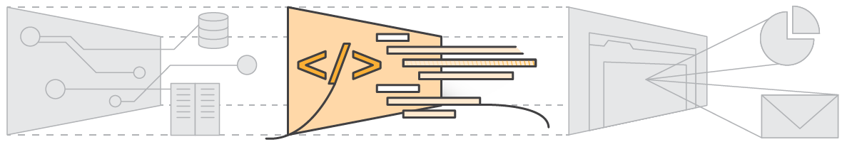
2.3.4 弹性IP地址
什么是弹性IP地址
弹性 IP 地址 是专为动态云计算设计的静态 IPv4 地址。弹性 IP 地址与您的 AWS 账户关联。借助弹性 IP 地址，您可以快速将地址重新映射到您的账户中的另一个实例，从而屏蔽实例故障。
弹性 IP 地址是公有 IPv4 地址，可通过 Internet 访问。如果您的实例没有公有 IPv4 地址，则可以将弹性 IP 地址与您的实例关联以启用与 Internet 的通信；例如，从本地计算机连接到您的实例。
我们目前不支持对 IPv6 使用弹性 IP 地址。
Notes:
先说IPv4地址和内部DNS主机名
当您启动实例时，我们会为实例分配主要私有 IPv4 地址。另外，还为每个实例指定了一个可解析为主要私有 IPv4 地址的内部 DNS 主机名，例如，ip-10-251-50-12.ec2.internal。您可以使用内部 DNS 主机名在同一网络中实现实例之间的通信，但我们无法解析实例所在网络之外的 DNS 主机名。
同样，将为接收公有 IP 地址的每个实例指定一个外部 DNS 主机名，例如，ec2-203-0-113-25.compute-1.amazonaws.com。我们会将外部 DNS 主机名解析为实例所在网络外的实例的公有 IP 地址，以及实例所在网络内的实例的私有 IPv4 地址。公有 IP 地址通过网络地址转换 (NAT) 映射到主要私有 IP 地址。
公有 IP 地址将从 Amazon 的公有 IPv4 地址池分配给实例，不与您的 AWS 账户关联。在取消公有 IP 地址与实例的关联后，该地址即会释放回公有 IPv4 地址池中，并且您无法重新使用该地址。
如果您需要可根据需要关联到实例并从实例进行关联的永久公有 IP 地址，可改为使用弹性 IP 地址。
弹性 IP 地址是指可分配给您的账户的公有 IPv4 地址。您可以根据需要将其关联到实例并从实例进行关联，它分配给您的账户，直到您选择释放。最典型的用法就是上面所说的屏蔽故障

Slide 34
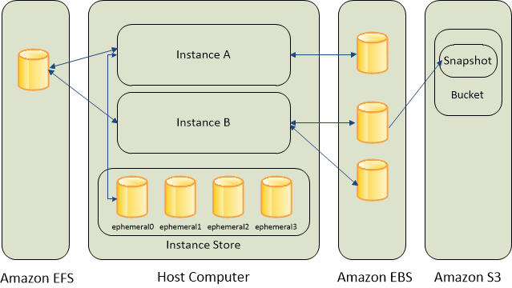
2.4.1 EBS
Notes:
Amazon EBS 提供数据块级别的持久存储卷，您可将这些卷附加到正在运行的实例。您可以将 Amazon EBS 用作需要频繁和细粒度更新的数据的主存储设备。例如，如果在实例上运行数据库，则建议选用 Amazon EBS 作为存储设备。
EBS 卷就像原始未经格式化的外部数据块储存设备，可附加到单个实例。卷始终不受实例运行时间的影响。将 EBS 卷附加到实例后，您可以像使用其他物理硬盘一样使用它。
如上图所示，可以将多个卷附加到一个实例。您也可以将 EBS 卷从实例中分离，并将其附加到另一个实例。最典型的用法,如果丢失由 EBS 支持的实例的私有密钥，您可以重新获取对您的实例的访问权限。您必须停止实例，分离卷并将其作为数据卷附加到另一个实例，然后修改 authorized_keys 文件，将卷移回原始实例，并重启实例。
Amazon EBS 提供为任何 EBS 卷创建快照 (备份) 并将卷中数据的副本写入 Amazon S3 (其中数据以冗余方式存储在多个可用区中) 的功能。不必将该卷附加到运行中的实例，也可以拍摄快照。
很多实例可以访问物理附加到主机的磁盘中的存储。此磁盘存储称为实例存储。实例存储可为实例提供临时性块级存储。实例存储卷上的数据仅在关联实例的生命周期内保留；如果您停止或终止实例，则实例存储卷上的任何数据都会丢失。

Slide 35

2.4.1 EBS
什么是EBS
Amazon Elastic Block Store (Amazon EBS) 提供数据块级存储卷以用于 EC2 实例。EBS 卷是高度可用和可靠的存储卷，可以附加到同一可用区中任何正在运行的实例。连接到 EC2 实例的 EBS 卷公开为独立于实例生命周期存在的存储卷。
如果数据必须能够快速访问且需要长期保存，建议使用 Amazon EBS。EBS 卷特别适合用作文件系统和数据库的主存储，还适用于任何需要细粒度更新及访问原始的、未经格式化的数据块级存储的应用程序。Amazon EBS 非常适合依赖随机读写操作的数据库式应用程序以及执行长期持续读写操作的吞吐量密集型应用程序。
要使用简化的数据加密，可将 EBS 卷作为加密卷进行启动。Amazon EBS 加密 提供了用于 EBS 卷的简单加密解决方案，您无需构建、管理和保护自己的密钥管理基础设施。创建加密 EBS 卷并将它附加到支持的实例类型时，该卷上静态存储的数据、磁盘 I/O 和通过该卷创建的快照都会进行加密。加密在托管 EC2 实例的服务器上进行，从而为从 EC2 实例传输到 EBS 存储的数据提供加密。

Slide 36
2.4.1 EBS
EBS快照
可以通过拍摄时间点快照将 Amazon EBS 卷上的数据备份到 Amazon S3。快照属于增量 备份，这意味着仅保存设备上在最新快照之后更改的数据块。由于无需复制数据，这将最大限度缩短创建快照所需的时间和增加存储成本节省。删除快照时，只有该快照特有的数据会被删除。每个快照都包含将数据 (拍摄快照时存在的数据) 还原到新 EBS 卷所需的所有信息。

Slide 37
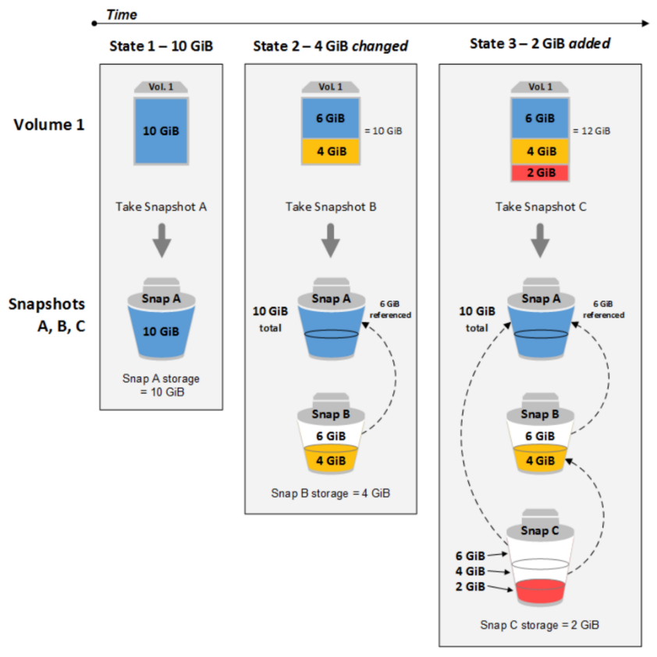
2.4.1 EBS
快照的工作原理
在下图中，卷 1 在三个时间点上显示。为这三个卷状态分别拍摄快照。
在状态 1 中，该卷具有 10 GiB 数据。因为快照 A 是为该卷拍摄的首个快照，因此必须复制所有 10 GiB 数据。
在状态 2 中，该卷仍包含 10 GiB 数据，但是，4 GiB 数据已更改。快照 B 只需复制并存储拍摄快照 A 后更改的 4 GiB 数据。未更改的其他 6 GiB 数据 (已复制并存储在快照 A 中) 将由快照 B 引用 而不是再次复制。这通过虚线箭头指示。
在状态 3 中，2 GiB 数据已添加到该卷中，共计 12 GiB 数据。快照 C 需要复制拍摄快照 B 之后添加的 2 GiB 数据。如虚线箭头所示，快照 C 还引用了存储在快照 B 中的 4 GiB 数据和存储在快照 A 中的 6 GiB 数据。三个快照共需 16 GiB 存储空间。

Slide 38
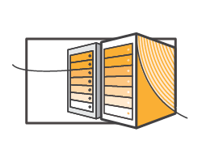
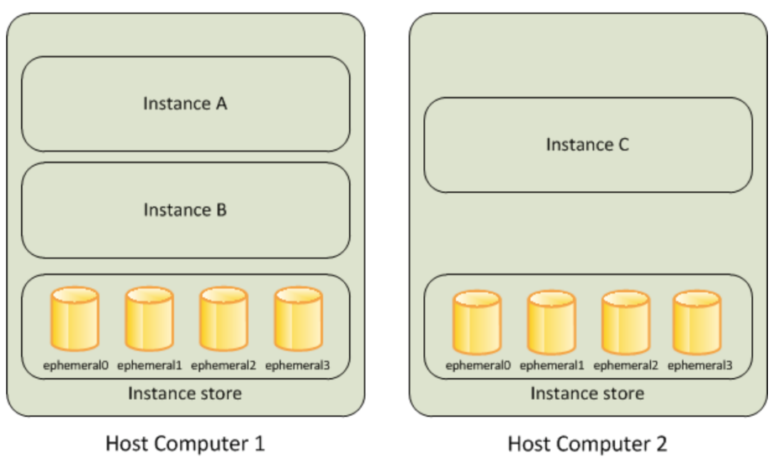
2.4.2 实例存储
什么是实例存储
实例存储 为您的实例提供临时性块级存储。此存储位于已物理附加到主机的磁盘上。实例存储是一种理想的临时存储解决方案，非常适合存储需要经常更新的信息，如缓存、缓冲、临时数据和其他临时内容，或者存储从一组实例上复制的数据，如 Web 服务器的负载均衡池。
实例存储由一个或多个显示为块储存设备的实例存储卷组成。实例存储的大小以及可用设备的数量因实例类型而异。尽管实例存储专用于特定实例，但是磁盘子系统是在主机上的实例间共享的。
实例存储卷的虚拟设备为 ephemeral[0-23]。支持一个实例存储卷的实例类型具有 ephemeral0。支持两个实例存储卷的实例类型有 ephemeral0 和 ephemeral1 等。
Notes:
重点是临时
您只能在启动实例时指定实例的实例存储卷。您无法将实例存储卷与一个实例分离并将该卷附加到另一个实例。
实例存储内的数据仅在与关联的实例的生命周期内保留。 如果实例重启 (无论是故意还是意外)，实例存储内的数据都会保留下来。然而，在以下情况下，实例存储中的数据会丢失：
1.底层磁盘驱动器发生故障
1.实例停止
1.实例终止
当您停止或终止一个实例时，将重置实例存储中的每个存储数据块。因此，无法通过另一实例的实例存储访问您的数据。
如果您从实例创建 AMI，则从此 AMI 中启动实例时，实例存储卷上的数据不能保存且不会出现在实例存储卷上。

Slide 39
Demo
使用EC2
部署个人网站
※ 3.1 EC2设置
03
※ 3.2 启动实例
※ 3.3 连接实例
PART 01
※ 3.4 安装LAMP

Slide 40
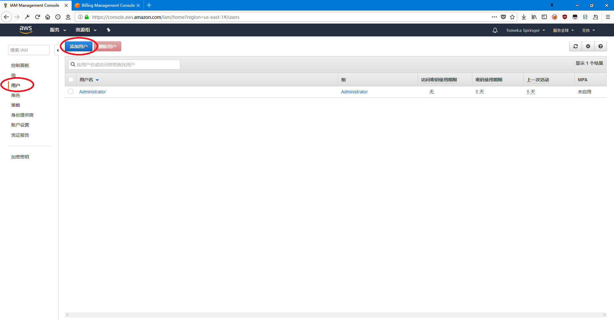
3.1 EC2设置:创建IAM用户
Notes:
注册AWS账户部分省略
建议您使用 AWS Identity and Access Management (IAM)。您应创建一个 IAM 用户，然后将该用户添加到具有管理权限的 IAM 组或向此用户授予管理权限。然后您就可以使用特别的 URL 和 IAM 用户的凭证访问 AWS。
使用根账户登录控制台,在导航部分点击User,然后在这个界面点击添加用户

Slide 41
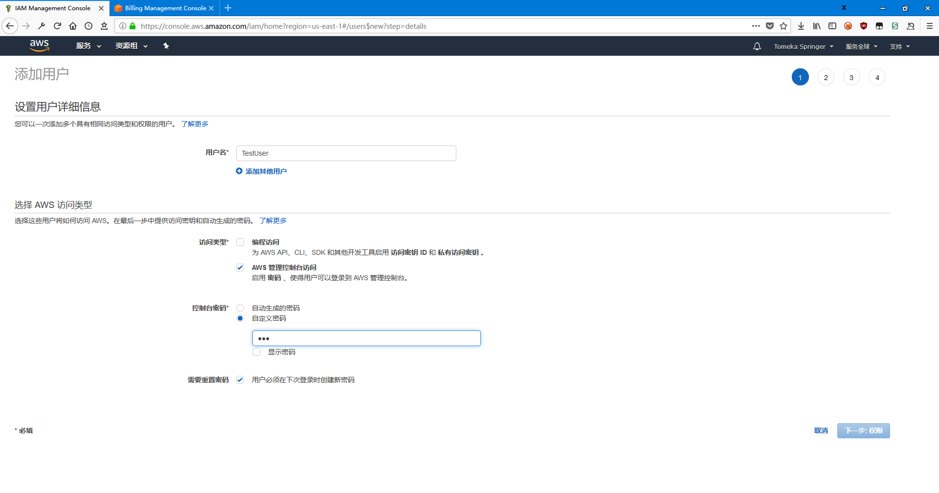
3.1 EC2设置:创建IAM用户
Notes:
设置用户账号密码
我在这里选择了AWS管理控制台的选项,并且使用了自定义密码,取消了重置密码选项

Slide 42
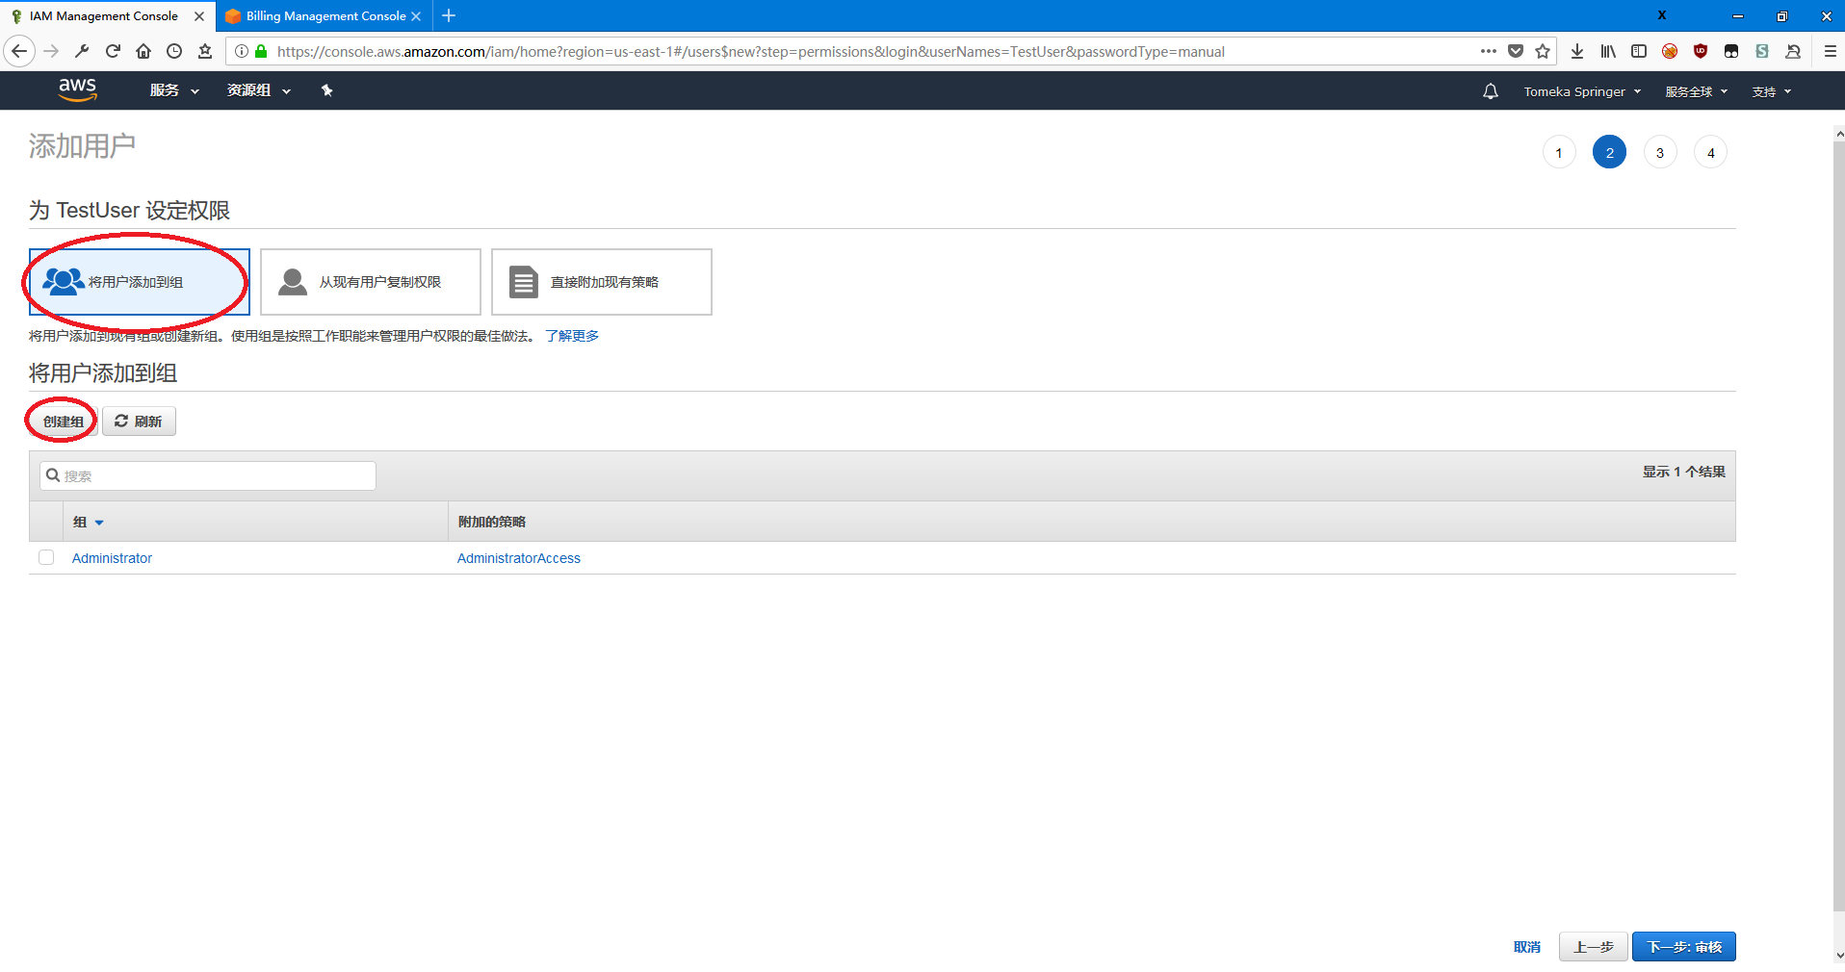
3.1 EC2设置:创建IAM用户
Notes:
点击下一步,然后选择将用户添加到用户组,并且创建新组

Slide 43
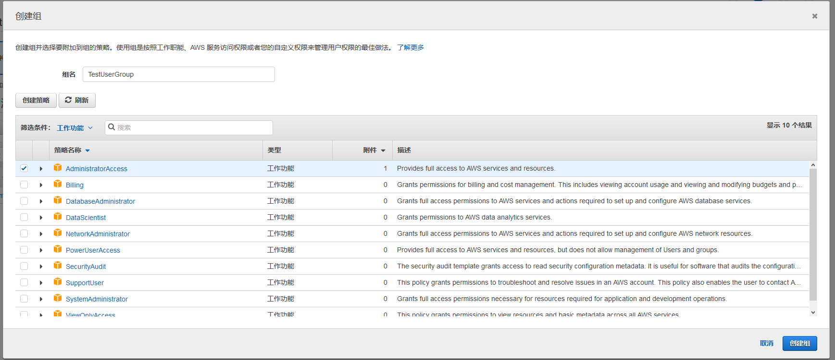
3.1 EC2设置:创建IAM用户
Notes:
在创建组的界面中写入合适的组名
然后组策略选择管理员策略,之后点击创建组,创建完成

Slide 44
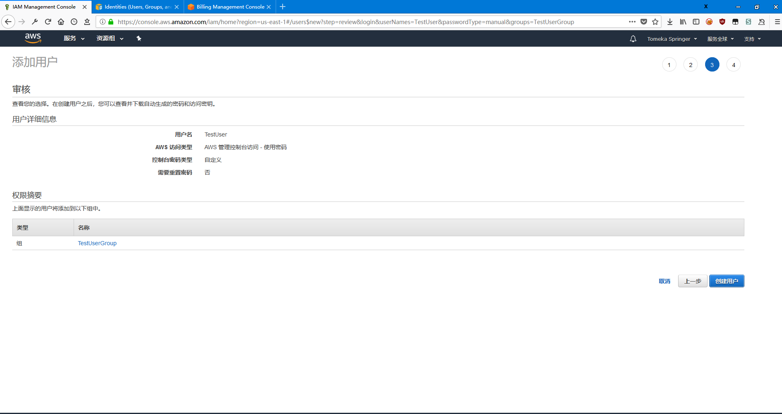
3.1 EC2设置:创建IAM用户
Notes:
进入审核页面,无误,点击创建用户

Slide 45
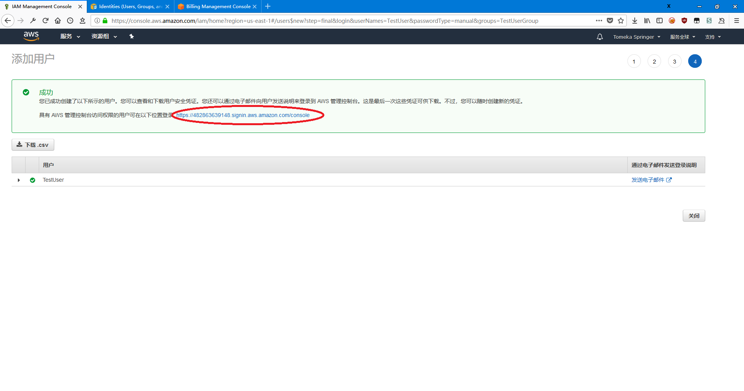
3.1 EC2设置:创建IAM用户
Notes:
在成功页面,可以使用给出的连接访问IAM登录页面,并利用这个IAM用户登录

Slide 46
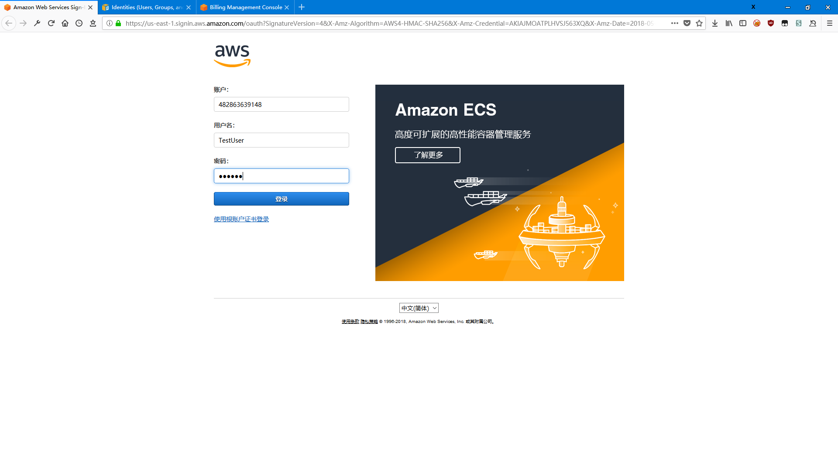
3.1 EC2设置:创建IAM用户

Slide 47
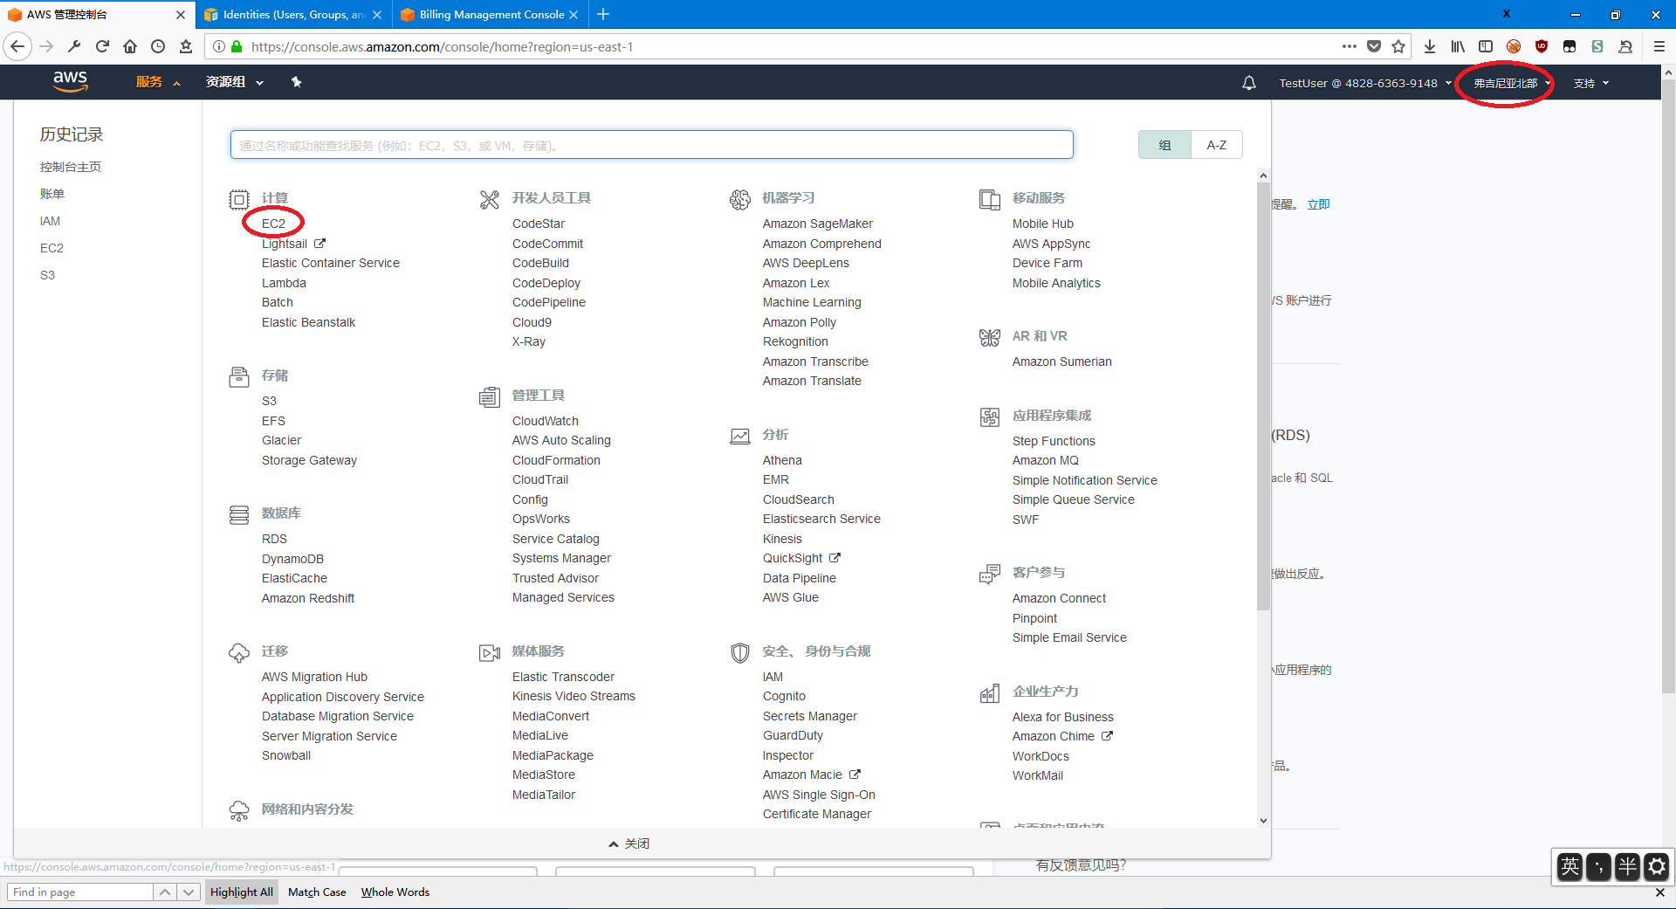
3.1 EC2设置:创建密钥对
Notes:
Linux实例没有密码,这里我们需要创建密钥对来访问实例,多个区域启动实例的话需要在每个区域中创建密钥对
控制台界面可以选择相应的区域
选择服务中的EC2

Slide 48
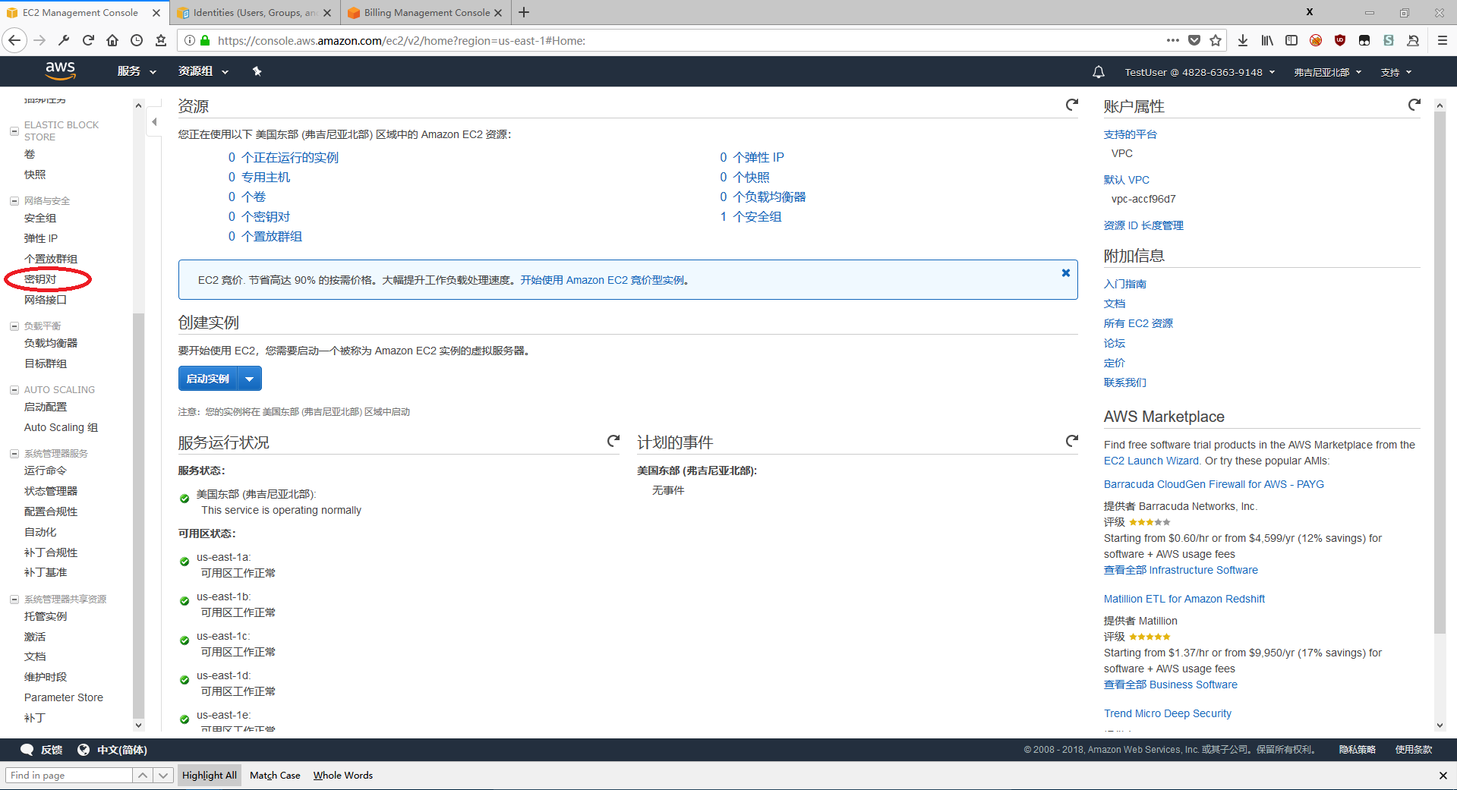
3.1 EC2设置:创建密钥对
Notes:
在EC2控制台的导航部分选择密钥对

Slide 49
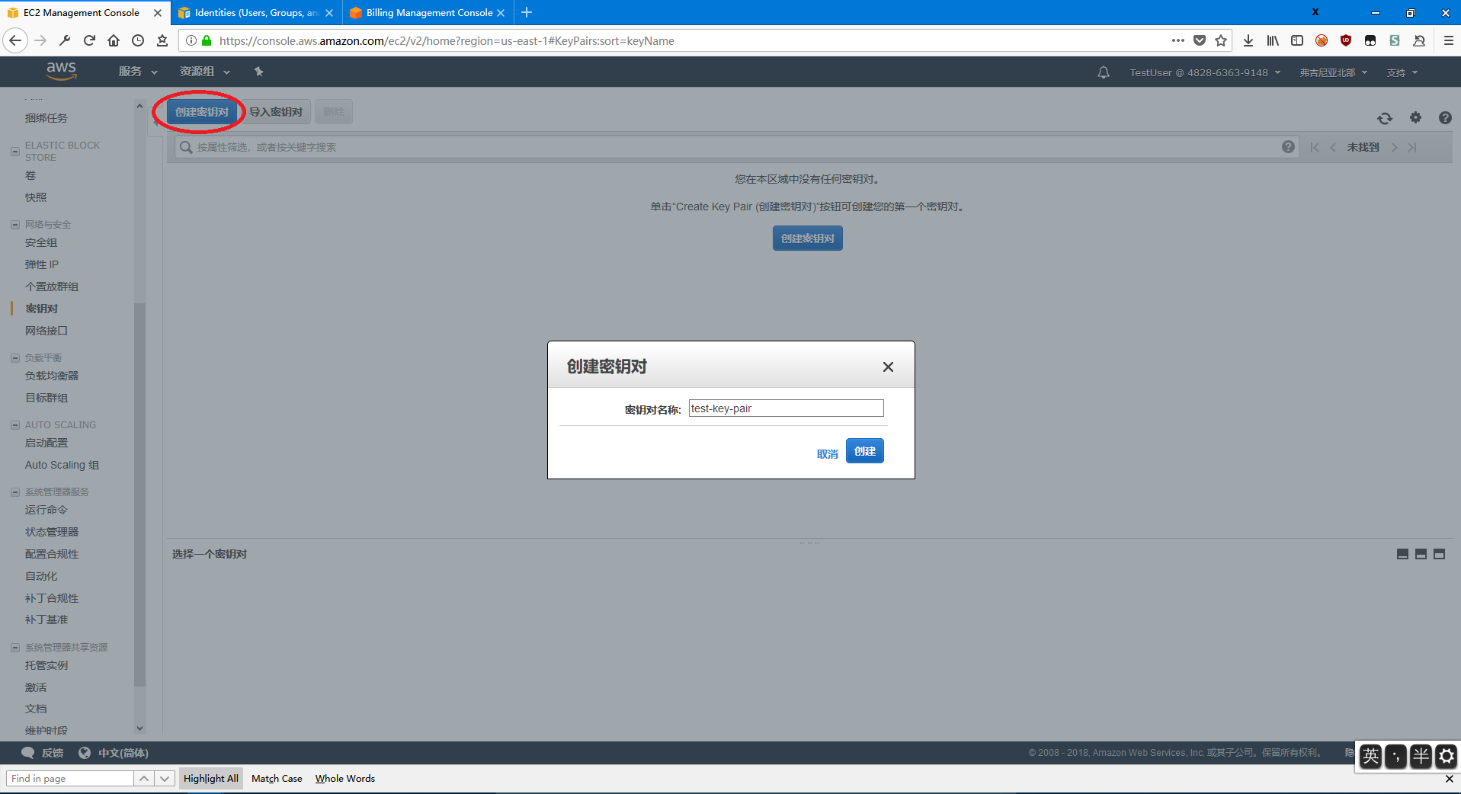
3.1 EC2设置:创建密钥对
Notes:
点击创建密钥对,输入合适的密钥对名称

Slide 50
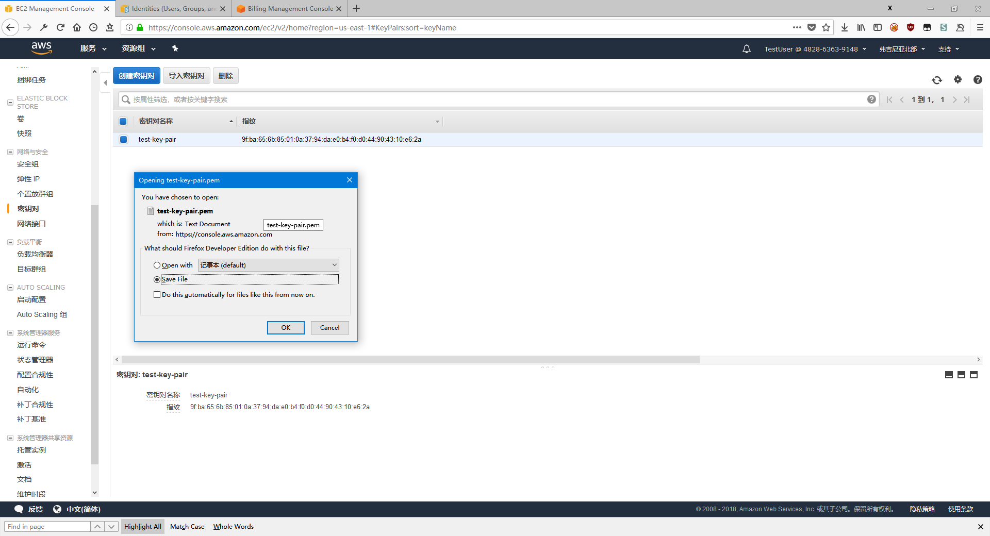
3.1 EC2设置:创建密钥对
Notes:
这时浏览器会自动下载私有秘钥文件.而且这是用户保存私有秘钥文件的唯一机会

Slide 51
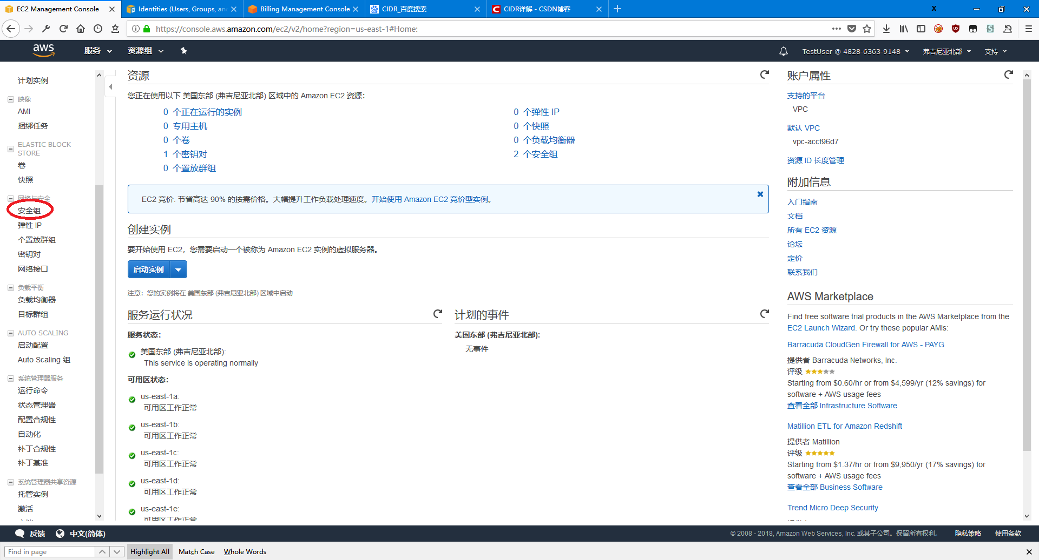
3.1 EC2设置:创建安全组
Notes:
在EC2控制界面选择安全组

Slide 52
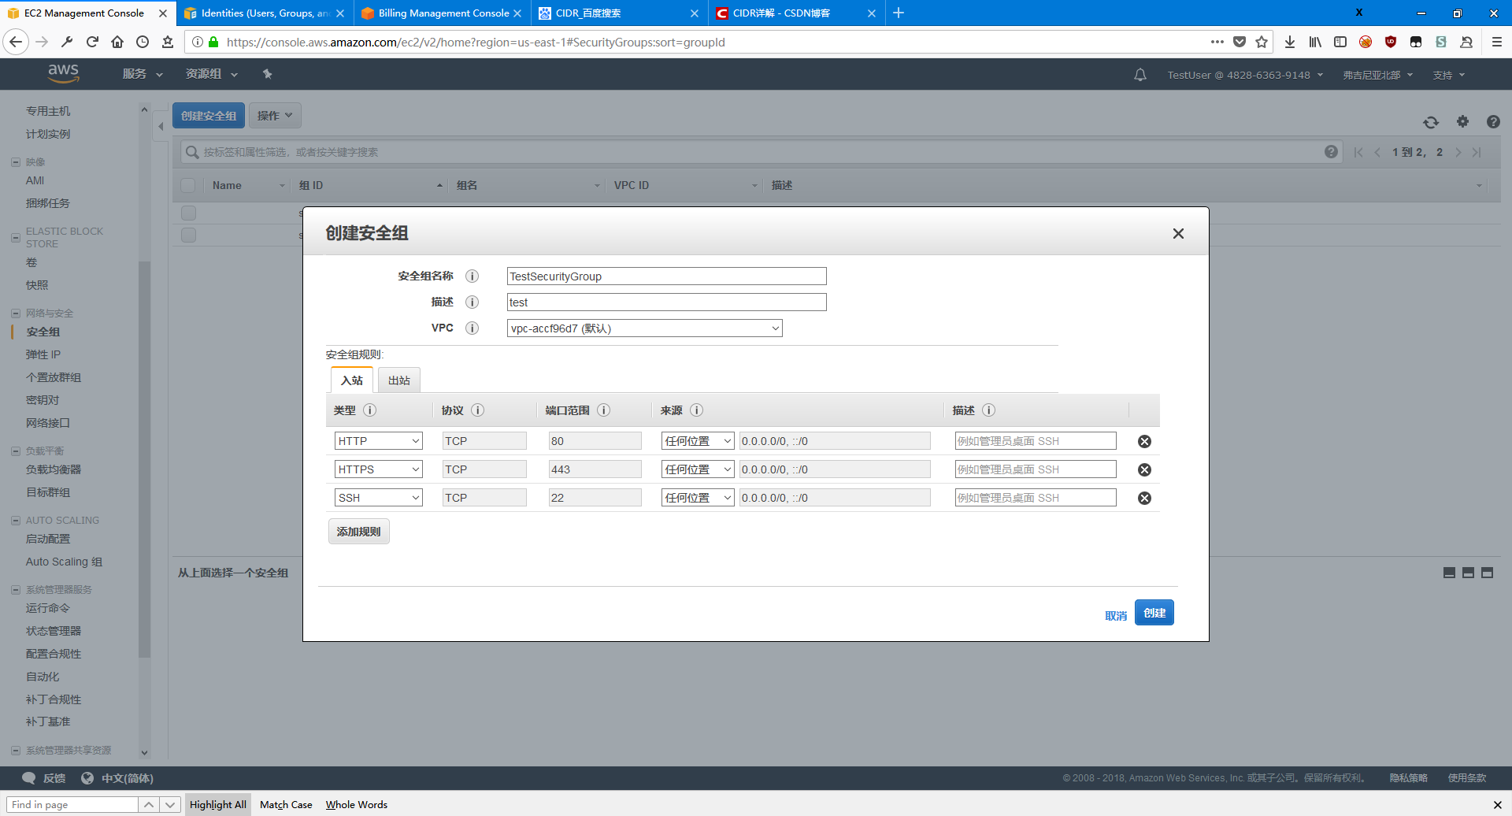
3.1 EC2设置:创建安全组
Notes:
点击创建安全组,使用默认VPC.
入站规则中,HTTP,HTTPS,SSH来源都选择任意位置

Slide 53
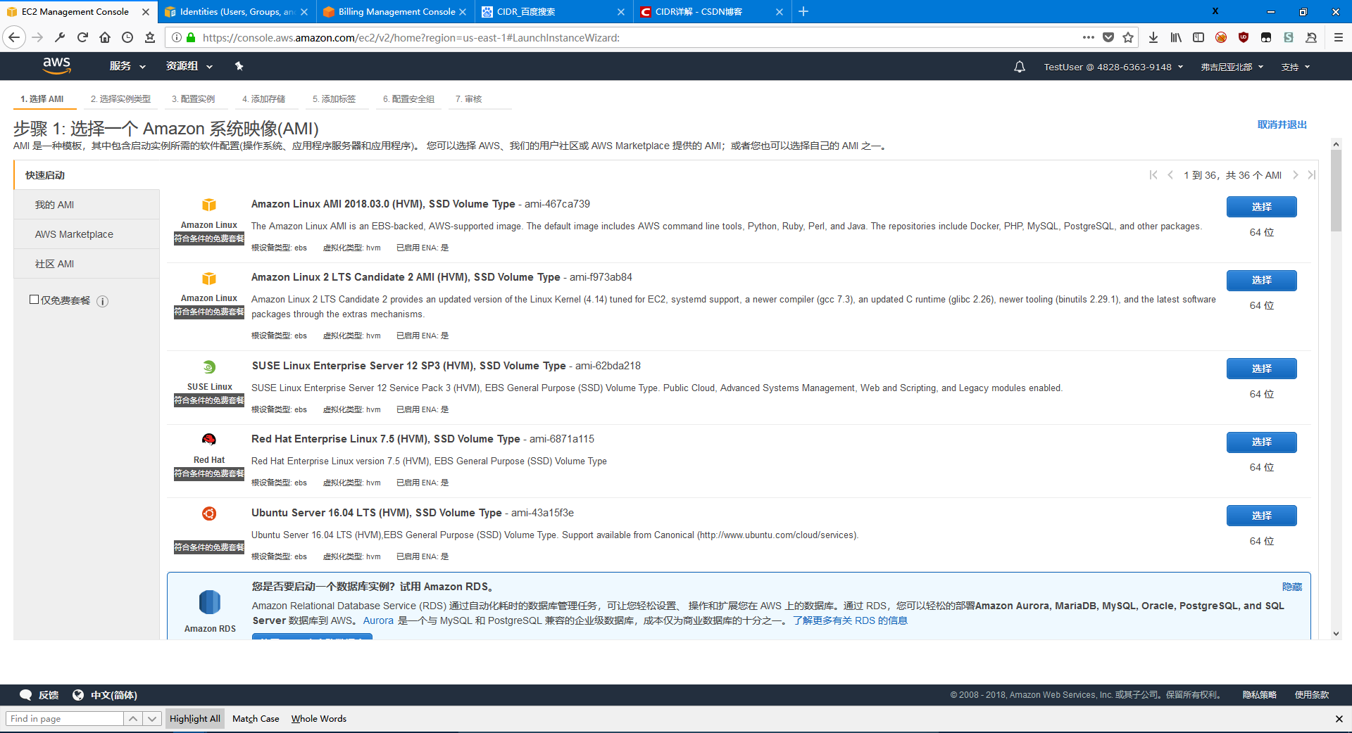
3.2 启动实例
Notes:
在EC2控制界面选择启动实例,这时需要选择系统映像,选择Amazon Linux AMI的HVM版本

Slide 54
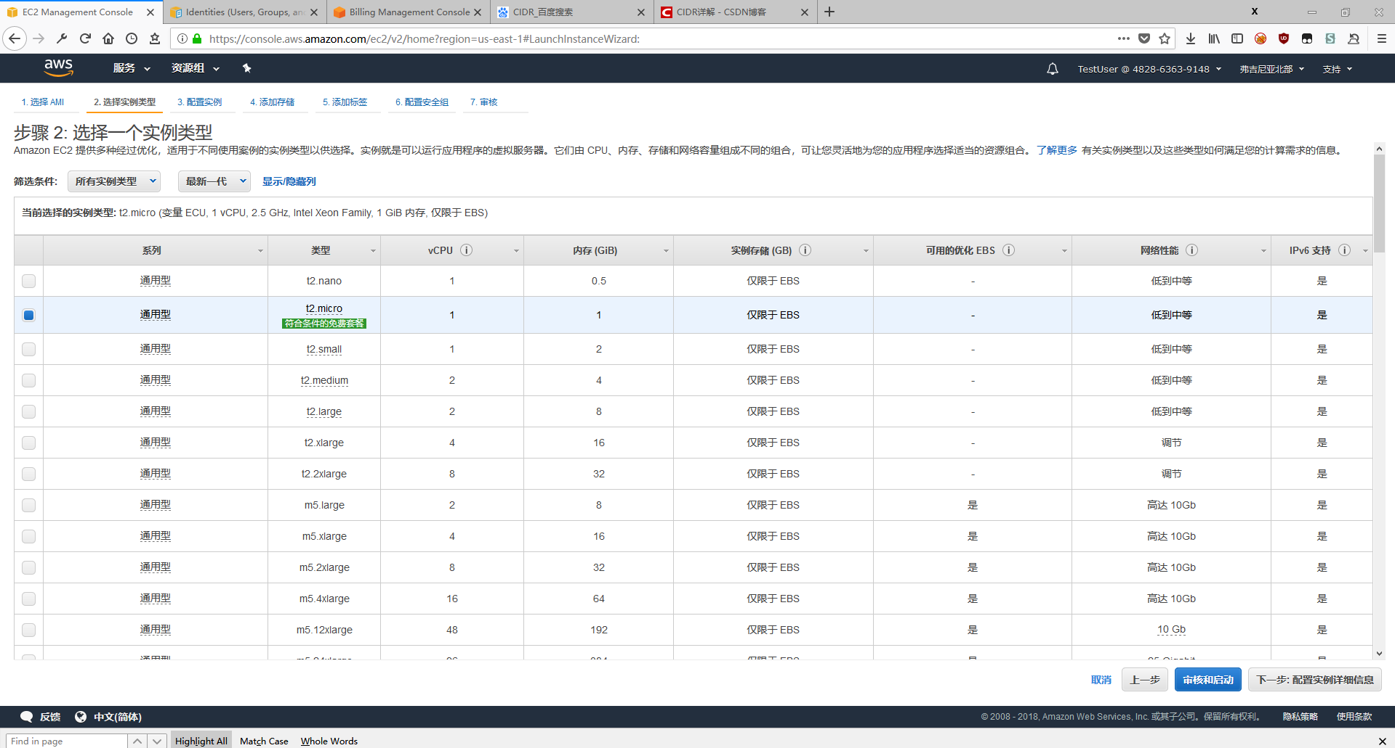
3.2 启动实例
Notes:
实例类型选t2.micro,之后选择审核和启动按钮

Slide 55
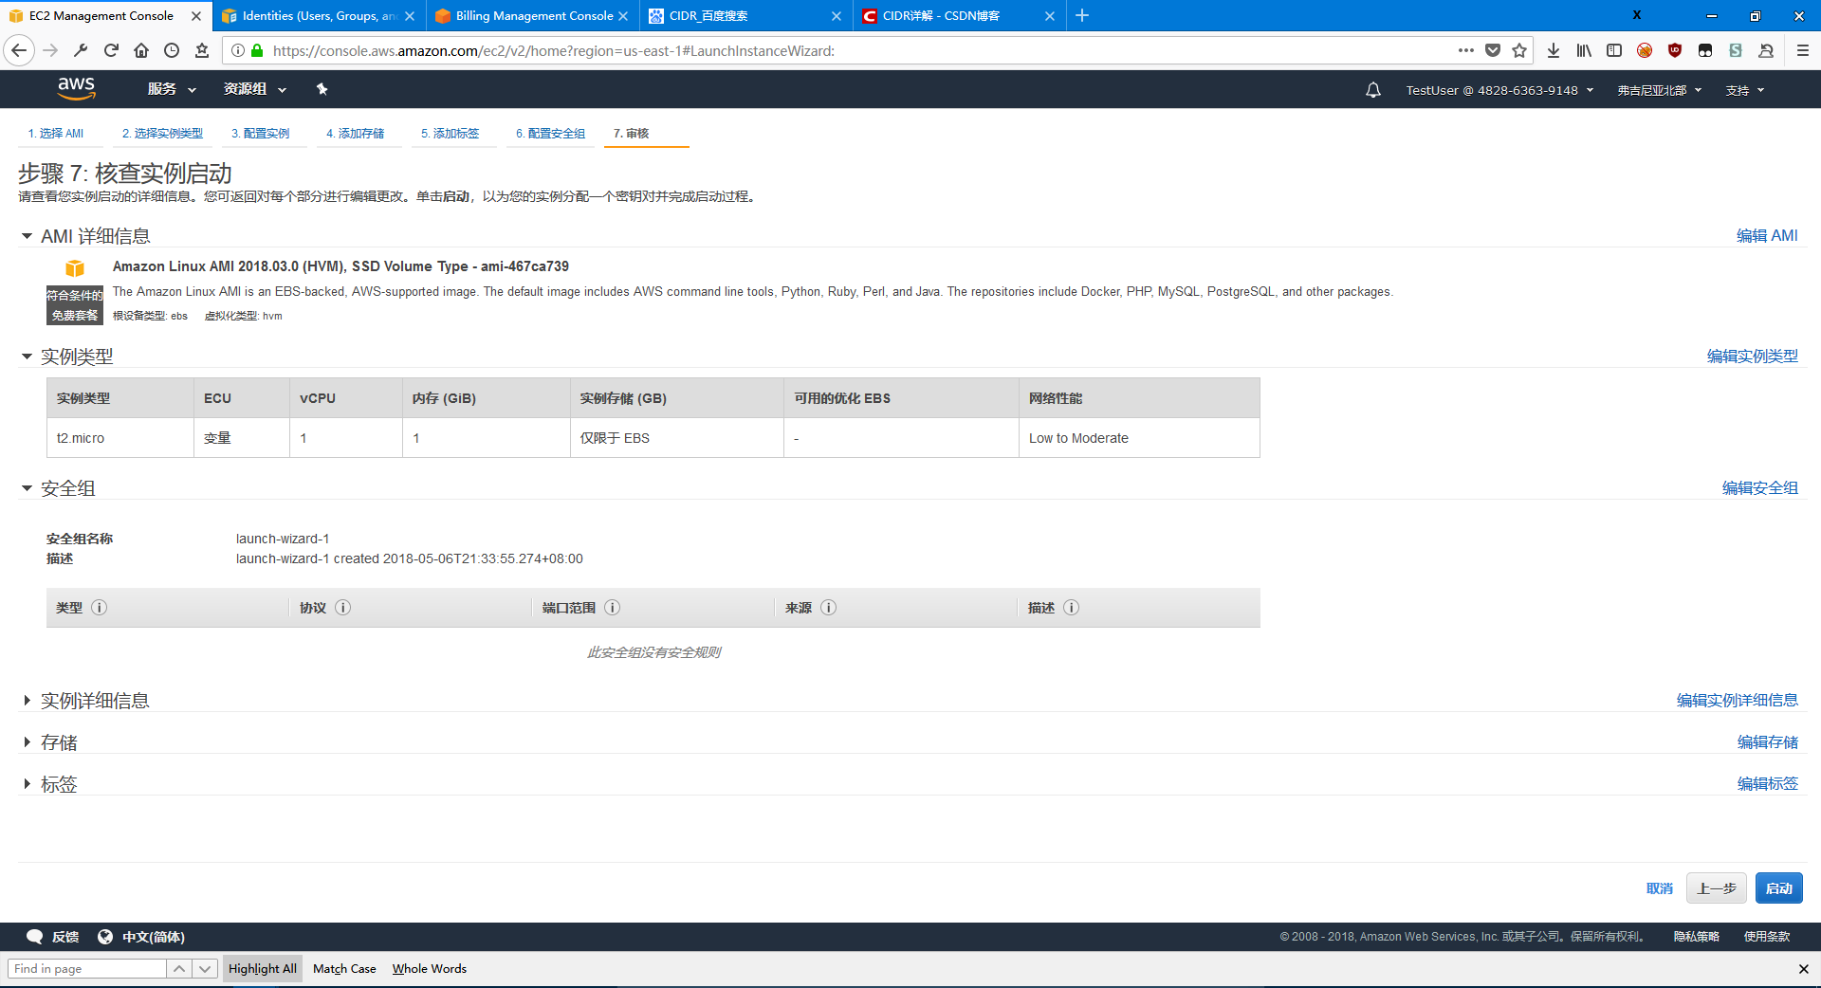
3.2 启动实例
Notes:
在审核页面选择编辑安全组

Slide 56
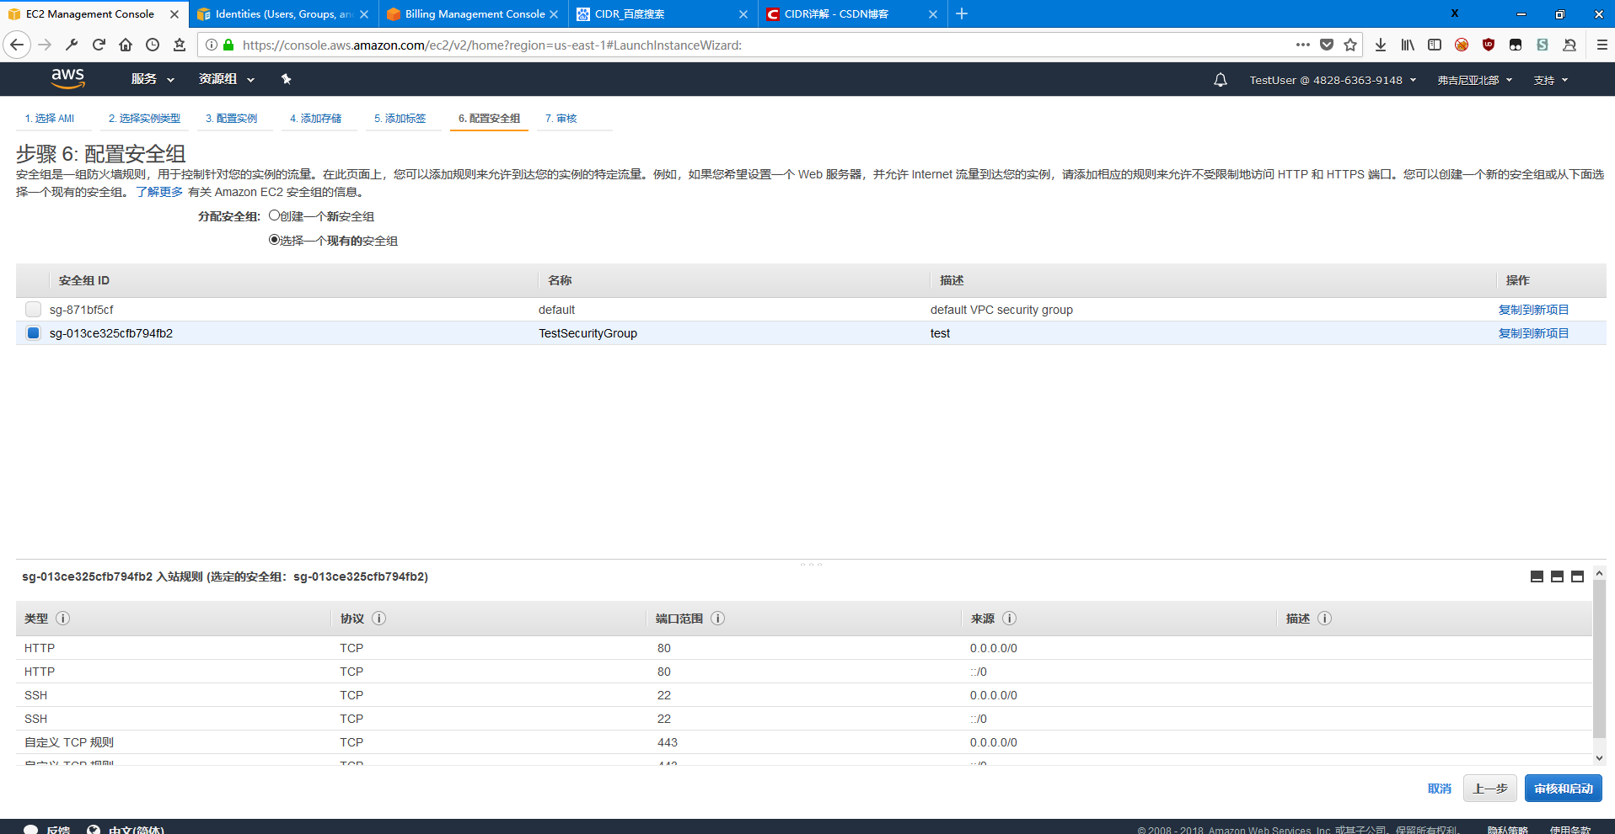
3.2 启动实例
Notes:
选择之前选择的安全组,之后选择启动

Slide 57
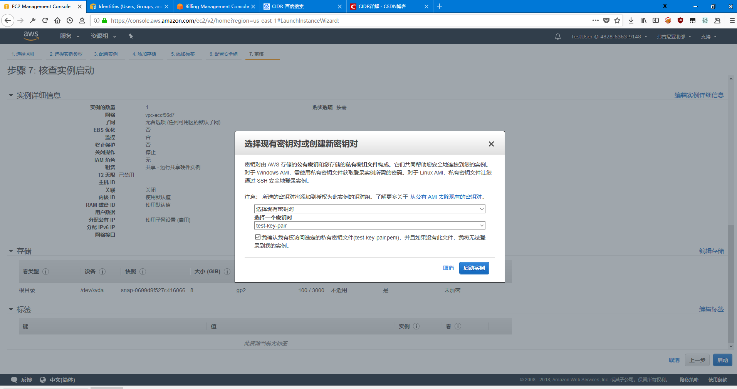
3.2 启动实例
Notes:
在弹出的页面中选择对应密钥对.并勾选确认,之后勾选确认,几分钟后实例会启动完毕

Slide 58
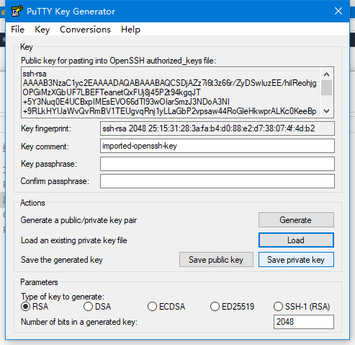
3.3 连接实例
Notes:
使用putty连接实例,将之前的密钥转化为putty可用

Slide 59
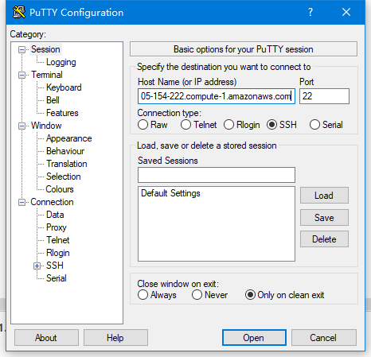
3.3 连接实例
Notes:
Host name处填写ec2-user@公有DNS
端口为22
连接模式为SSH

Slide 60
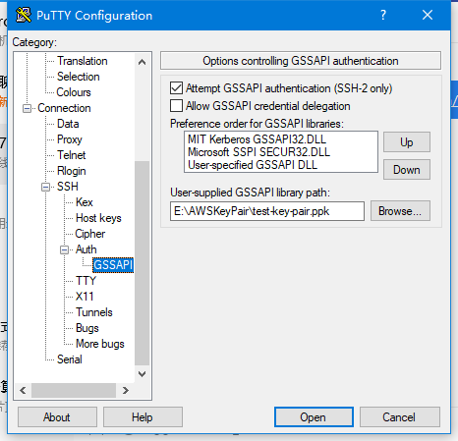
3.3 连接实例
Notes:
之后添加秘钥对(这块改错了)

Slide 61
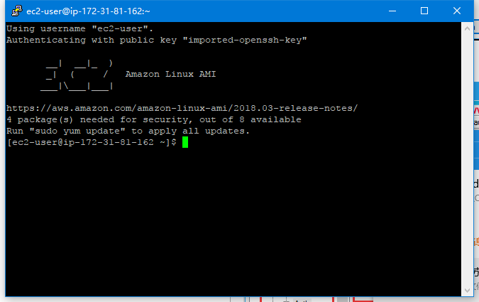
3.3 连接实例
Notes:
连接成功

Slide 62
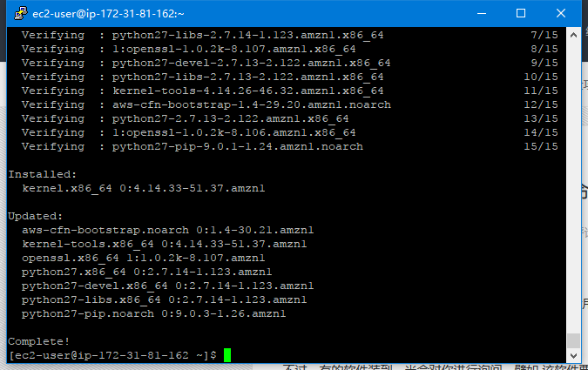
3.4 安装LAMP
Notes:
更新实例,确保所有软件包都为最新状态
Yum update -y

Slide 63
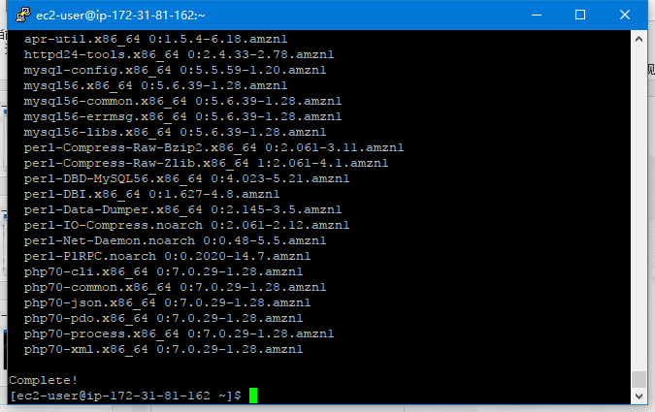
3.4 安装LAMP
Notes:
sudo yum install -y httpd24 php70 mysql56-server php70-mysqlnd
安装lamp包

Slide 64
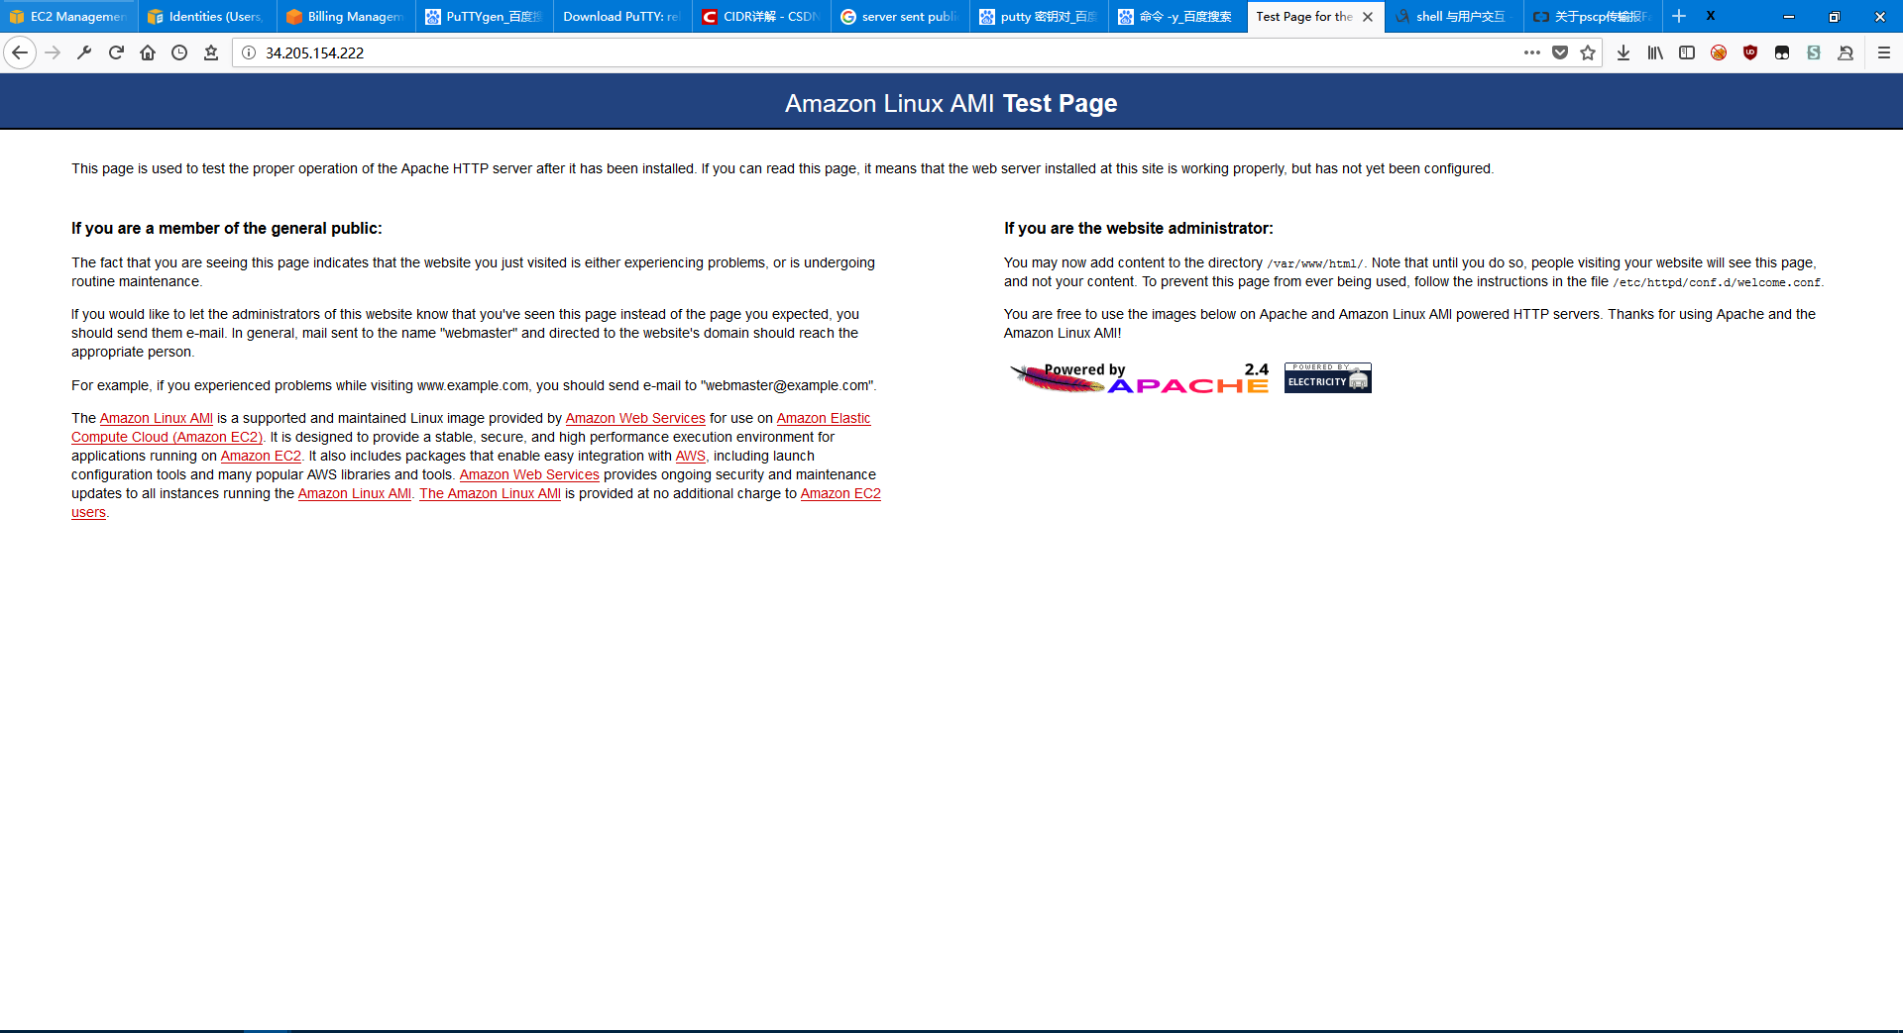
3.4 安装LAMP
Notes:
直接访问公有IP地址
进入Apache测试页面,安装大胜利

Slide 65
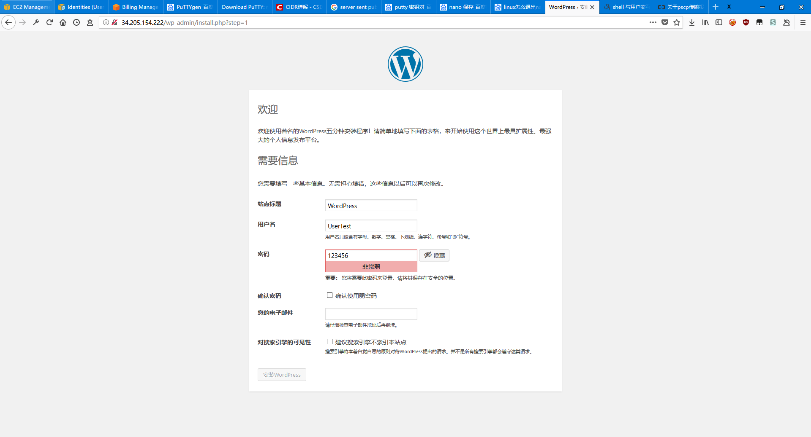
3.4 安装LAMP
Notes:
之后就是WordPress文件配置,配置成功后直接访问IP就可以进入WP设置界面

Slide 66

3.4 安装LAMP
Notes:
设置完毕后就是一些简单的部署,全是可视化界面.
我之前的博客就是使用WordPress做的,这块就不在演示了
结束

Slide 67
谢谢观看
Thanks for watching!

